Slide 1
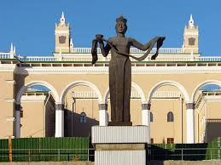
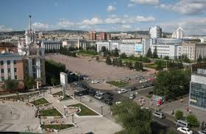
Нравственно - патриотический проект
«Город мой родной»
Группа «Непоседы»
Воспитатель:Гончикова М.Л

Slide 2
Проект:краткосрочный, групповой, творческо-поисковый Цель: воспитание гражданина и патриота своего города, формирование нравственных ценностей.
Актуальность проекта: Воспитание любви и уважения к родному городу является важнейшей составляющей нравственно-патриотического воспитания. Чтобы воспитать патриотов своего города надо его знать.
Задачи проекта: Дать первоначальные знания детям о родном городе: история, символика, достопримечательности. Расширить знания детей об окружающей природе города Верещагино малой родины. Познакомить с именами тех, кто основал и прославил город. Формировать у детей представление о семье, профессии родителей. Развивать коммуникативные навыки. Воспитывать любовь к родному городу, умение видеть прекрасное, гордиться им.

Slide 3
Ресурсное обеспечение: - книги, журналы, альбомы, стенды - открытки - художественные произведения и материалы - электронные презентации Участники проекта: -воспитатель -дети старшей группы -родители воспитанников Воспитывать у ребёнка любовь к родному городу, дому, семье, детскому саду надо с первых лет жизни. Патриотическое воспитание должно носить комплексный характер, пронизывать все виды деятельности дошкольника, осуществляется в повседневной жизни, на специальных занятиях по ознакомлению с окружающим. Не следует ждать от детей взрослых форм проявления любви к родному городу, но если в ходе реализации проекта дети приобретут знания об истории города, символике, достопримечательностях, будут знать имена тех, кто основал и прославил город, начнут проявлять интерес к событиям городской жизни и отражать свои впечатления в продуктивной деятельности, то можно считать, что цель и задачи проекта выполнены. Ожидаемые результаты: - У детей сформированы знания о своём городе, символике города, достопримечательностях, природе. - У детей сформировано чувство гордости за свой город и желание сохранить его чистым и красивым. - Знание детьми информации о своей семье.

Slide 4
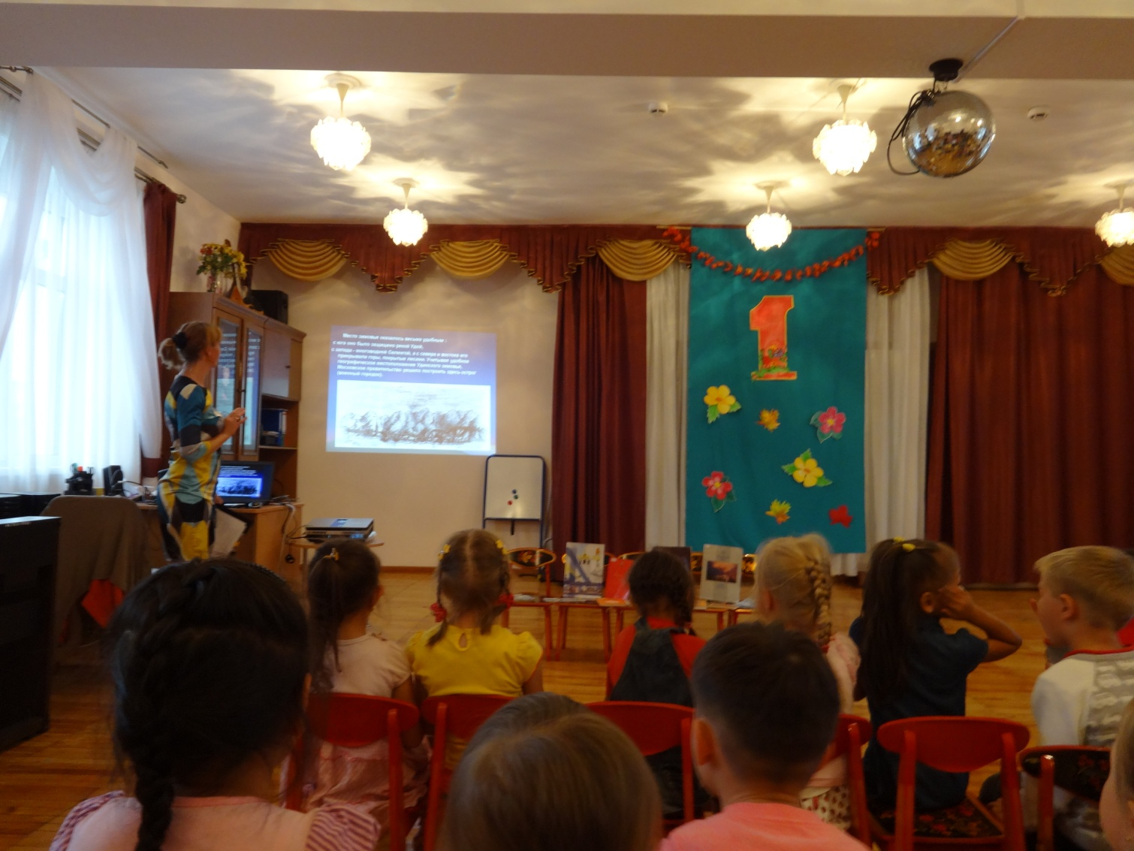
«Знакомство с историей нашего города»

Slide 5
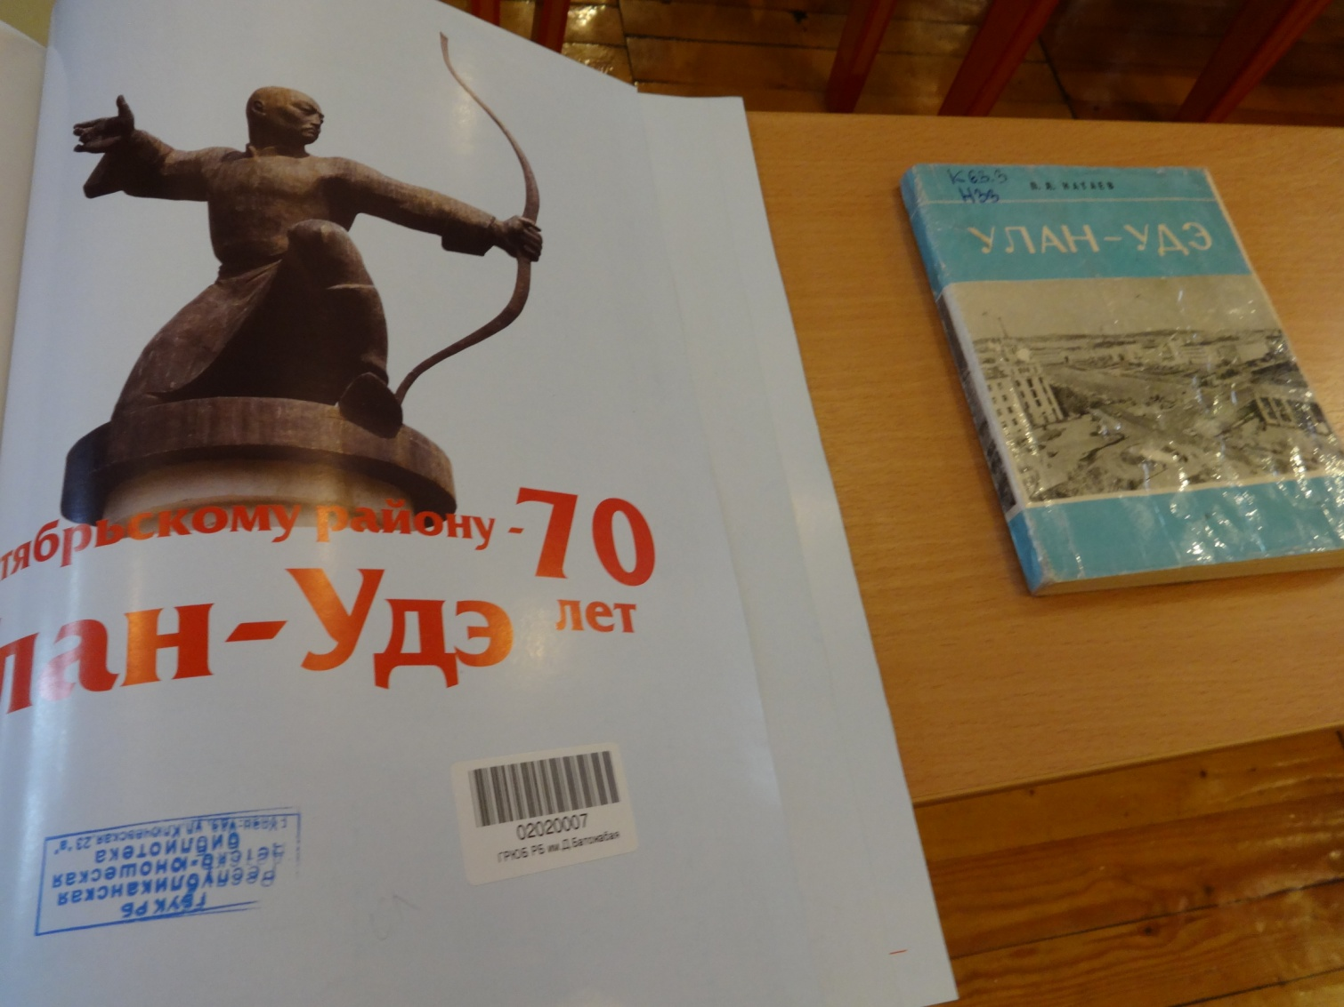

Slide 6
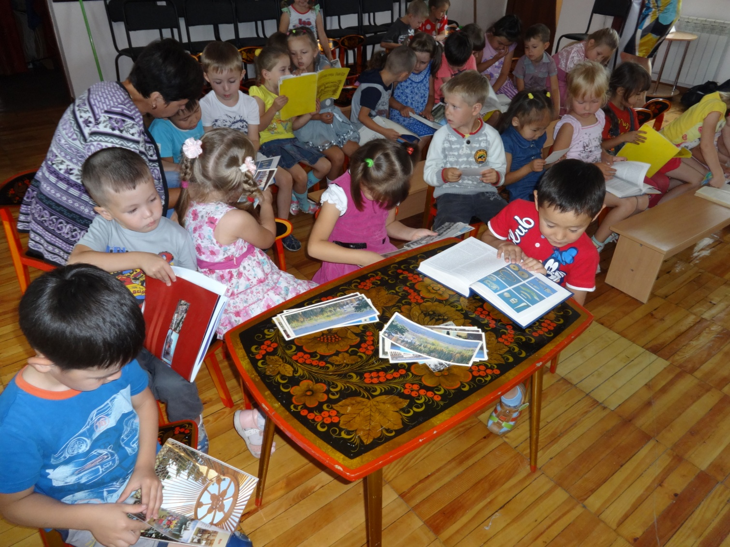

Slide 7
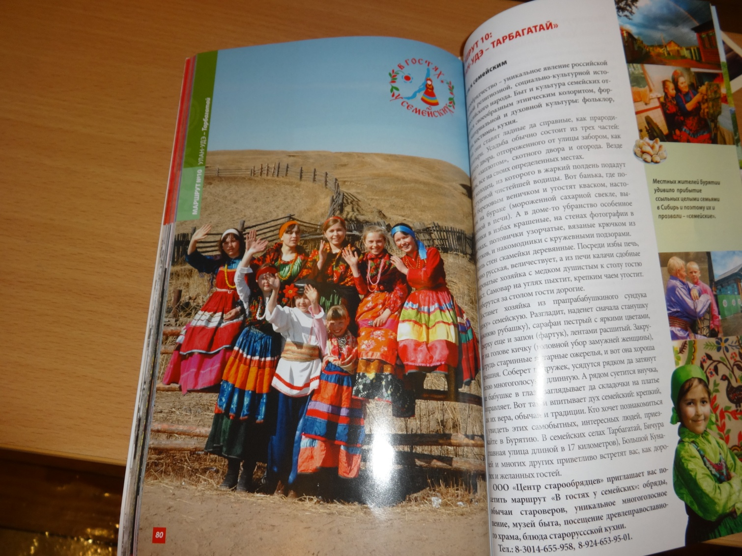

Slide 8
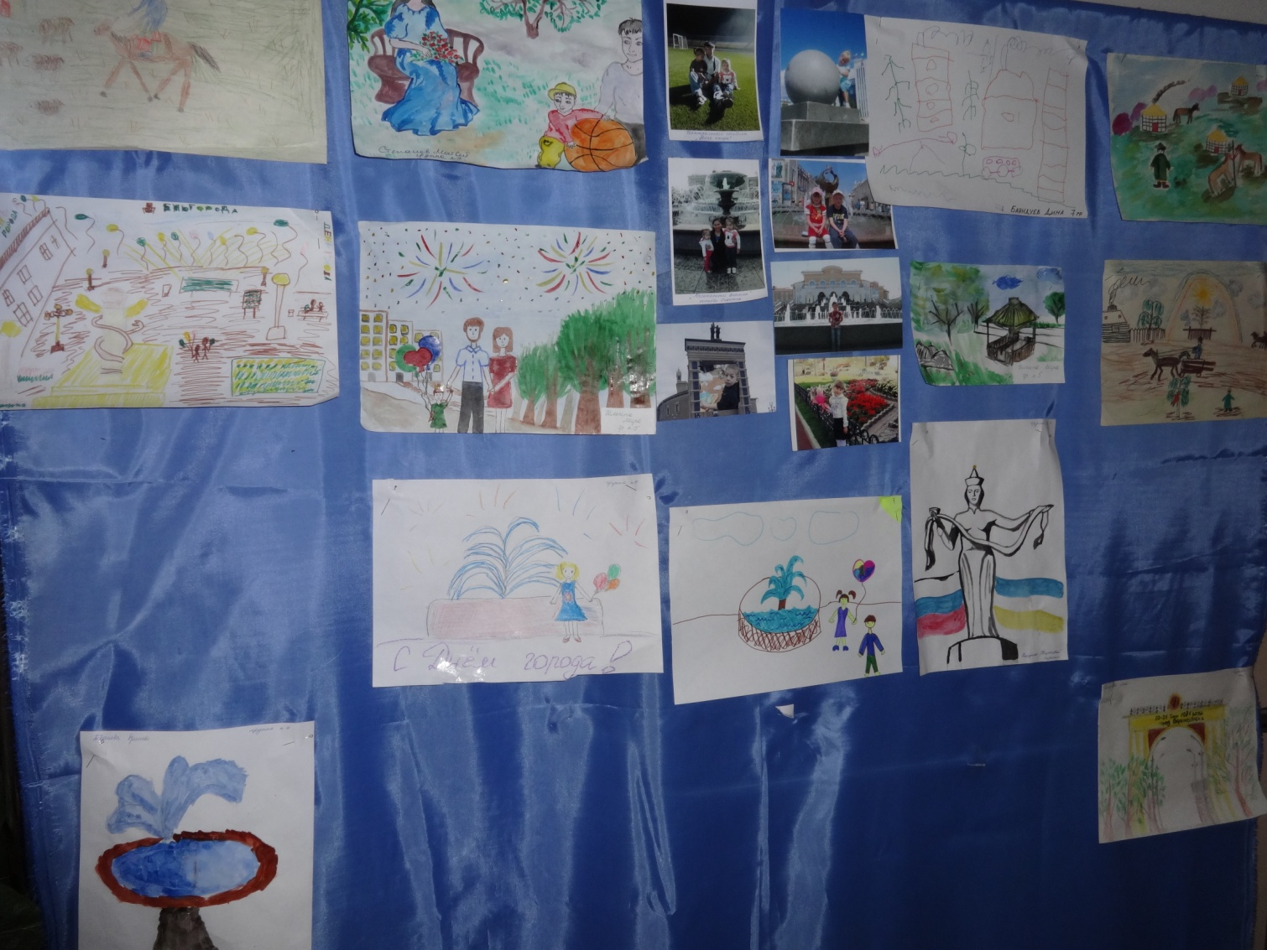
«Наши работы»

Slide 9
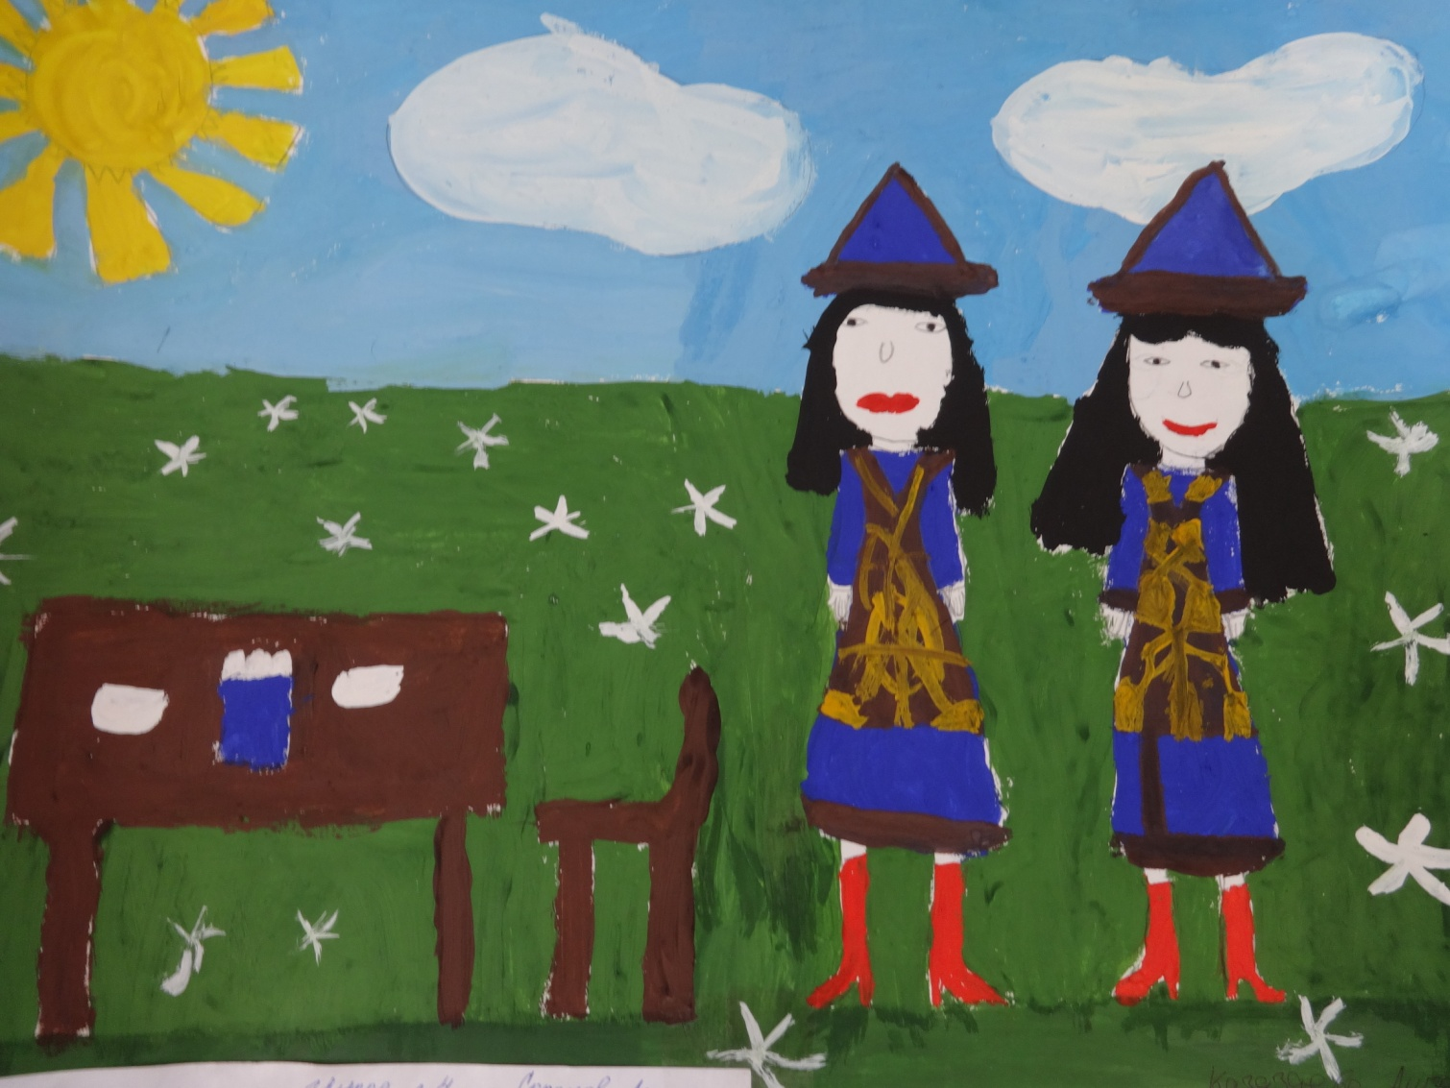

Slide 10
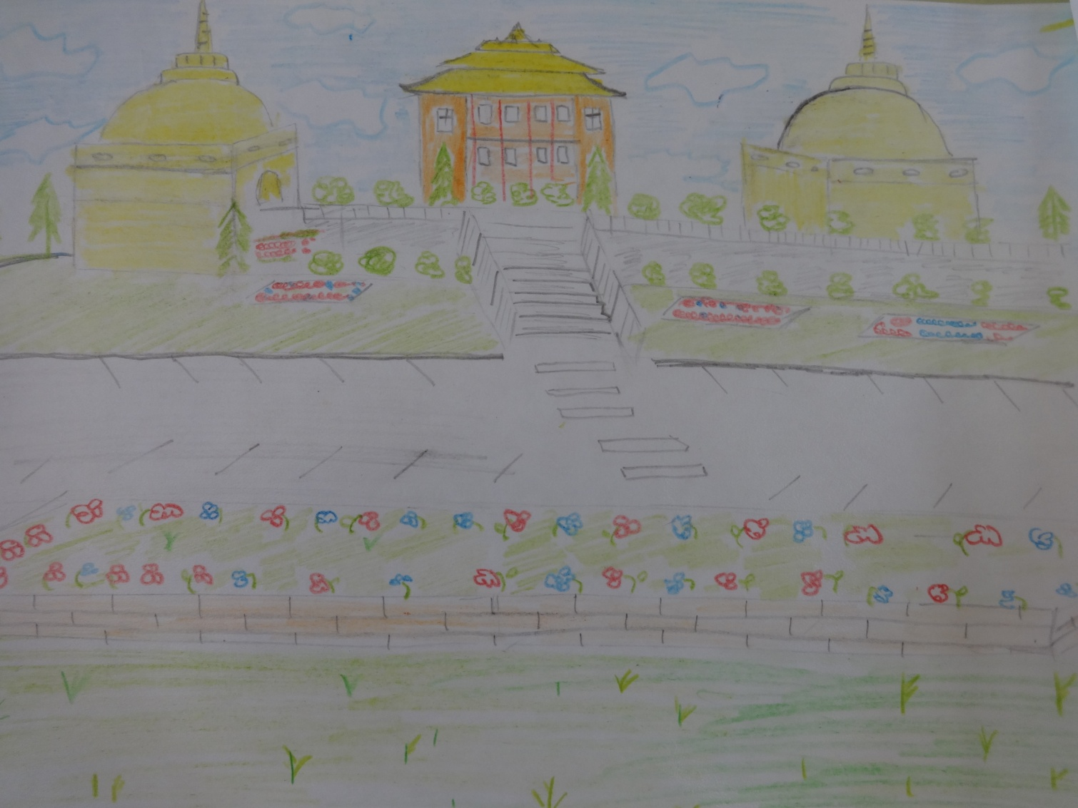

Slide 11
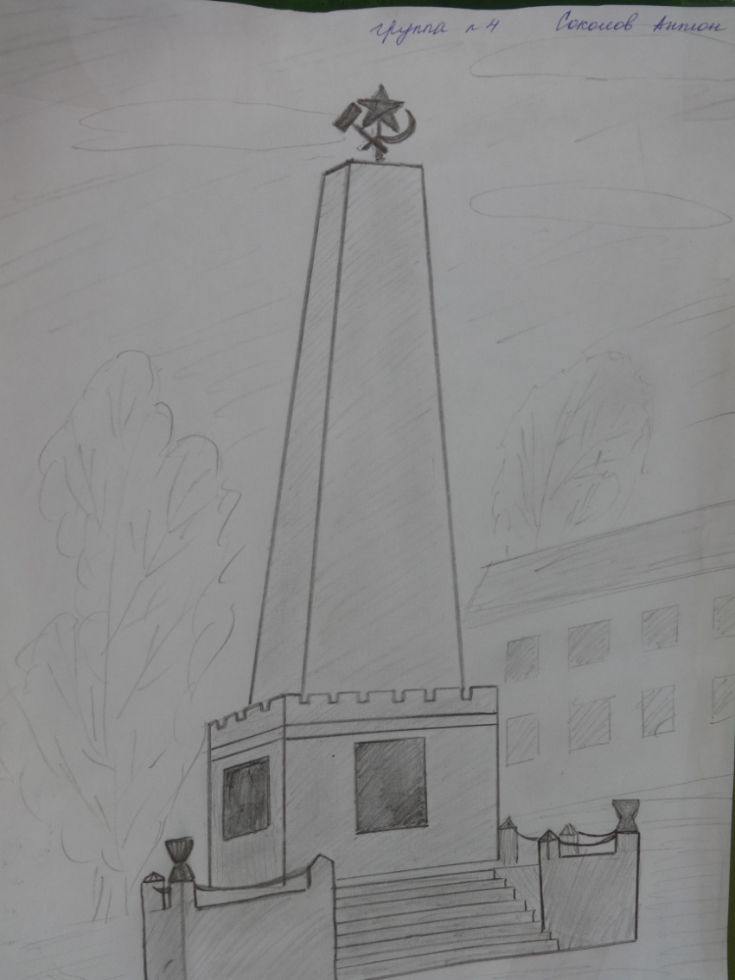
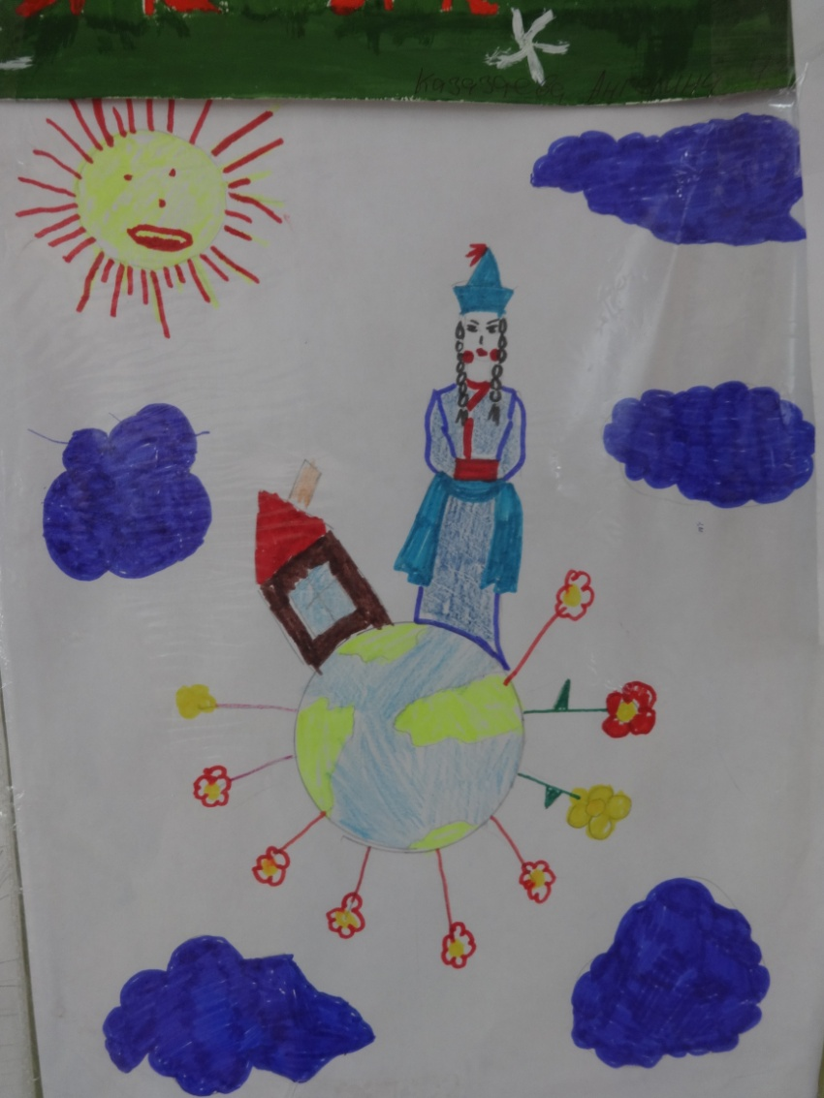

Slide 12
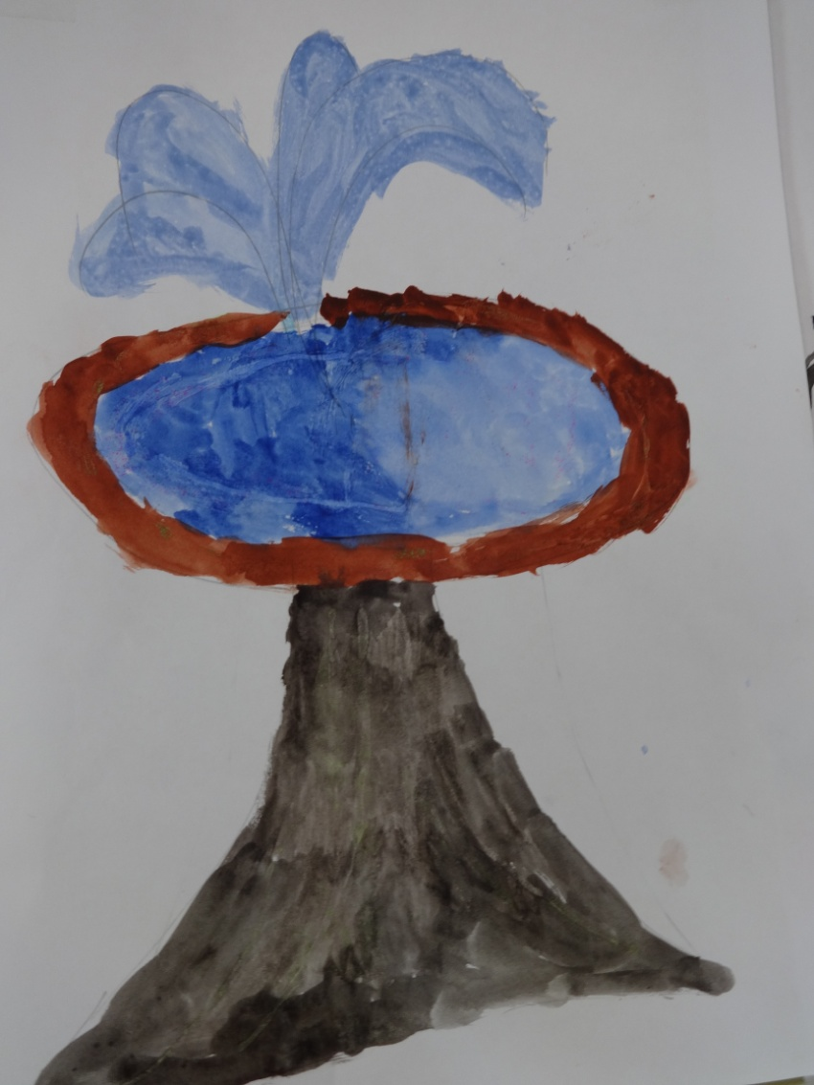
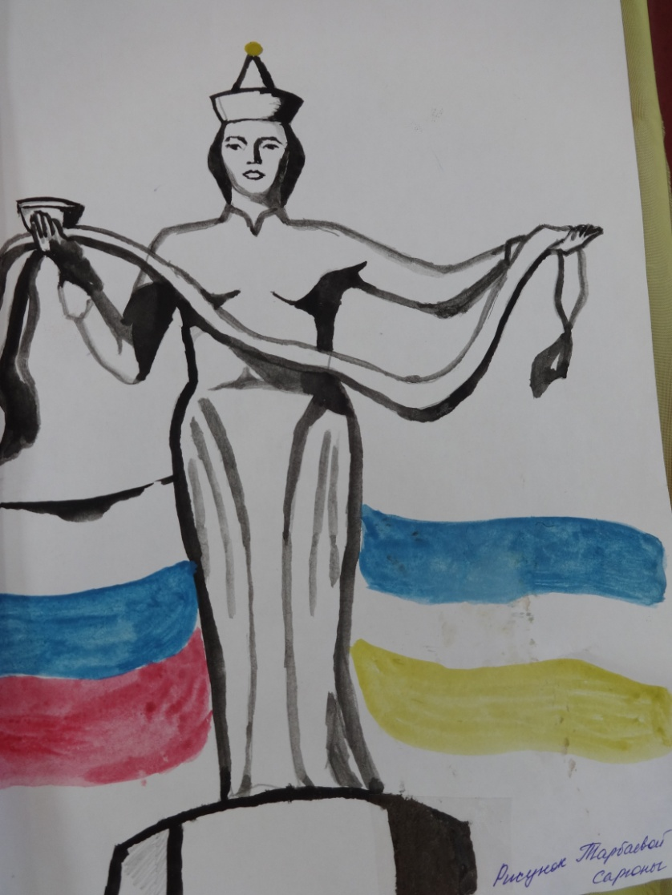

Slide 13
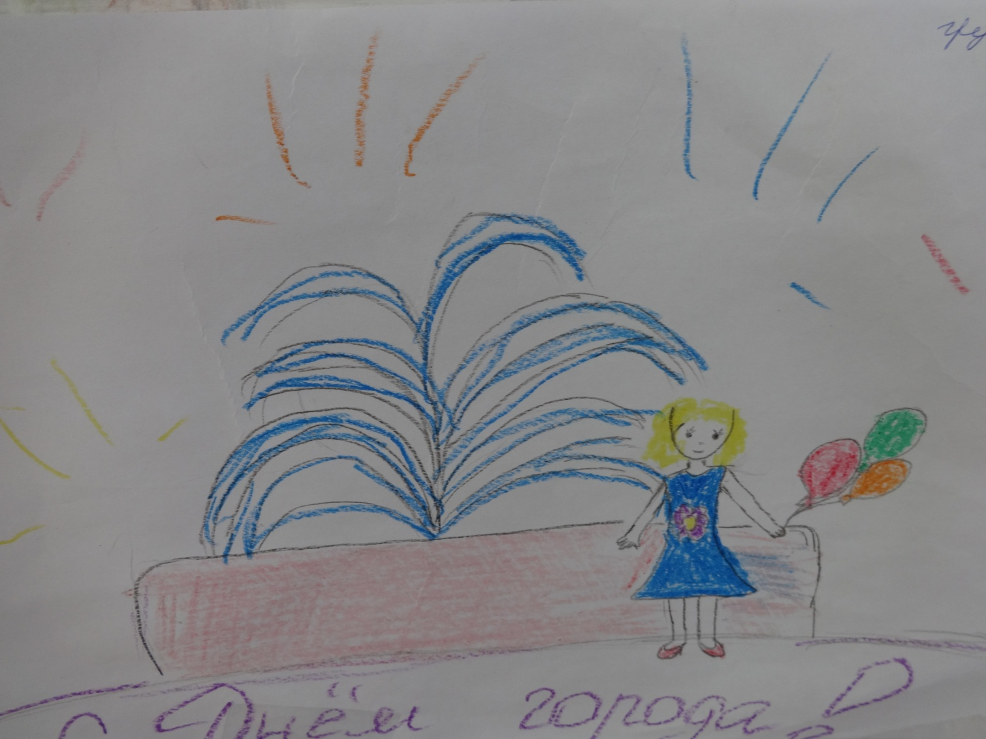

Slide 14
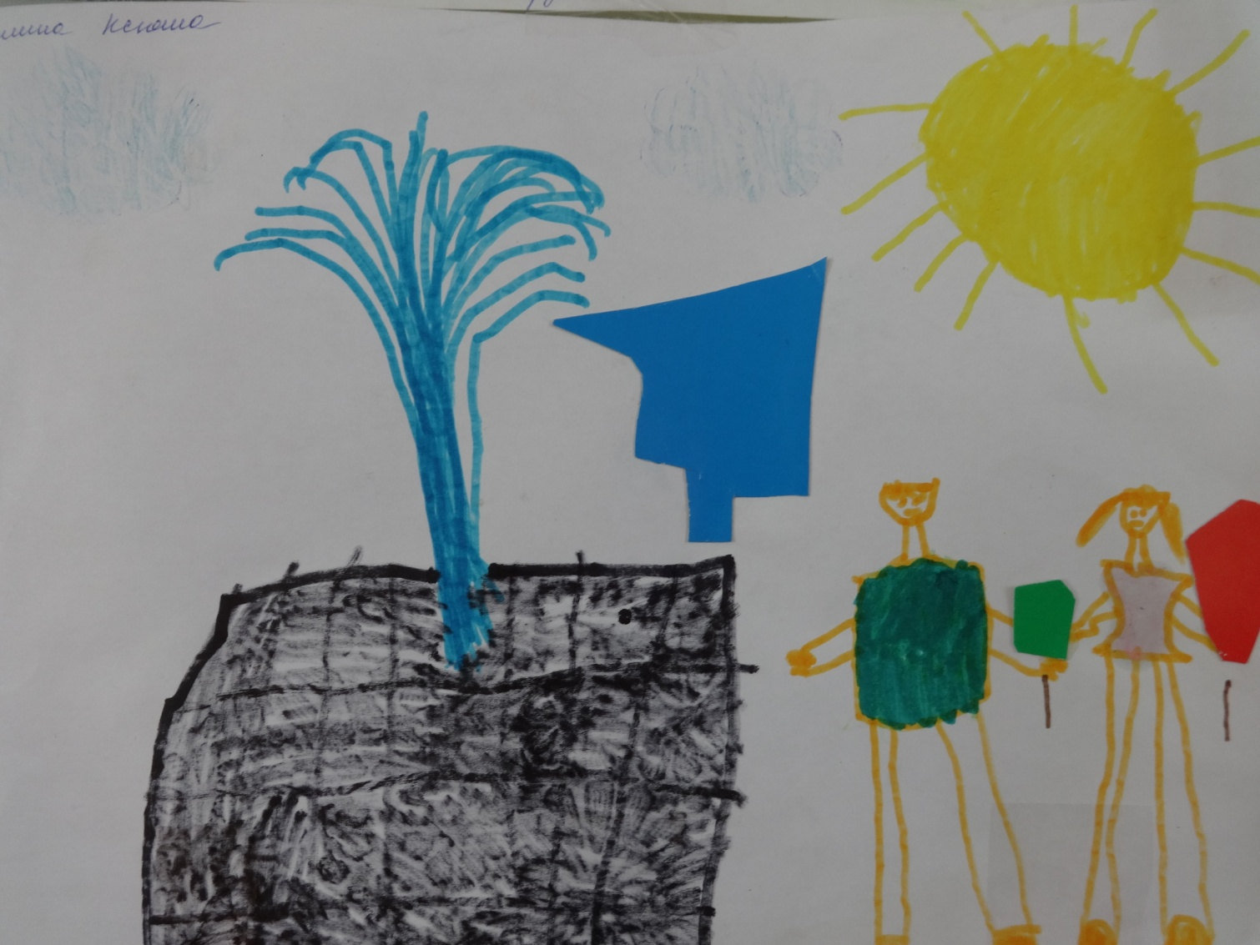

Slide 15
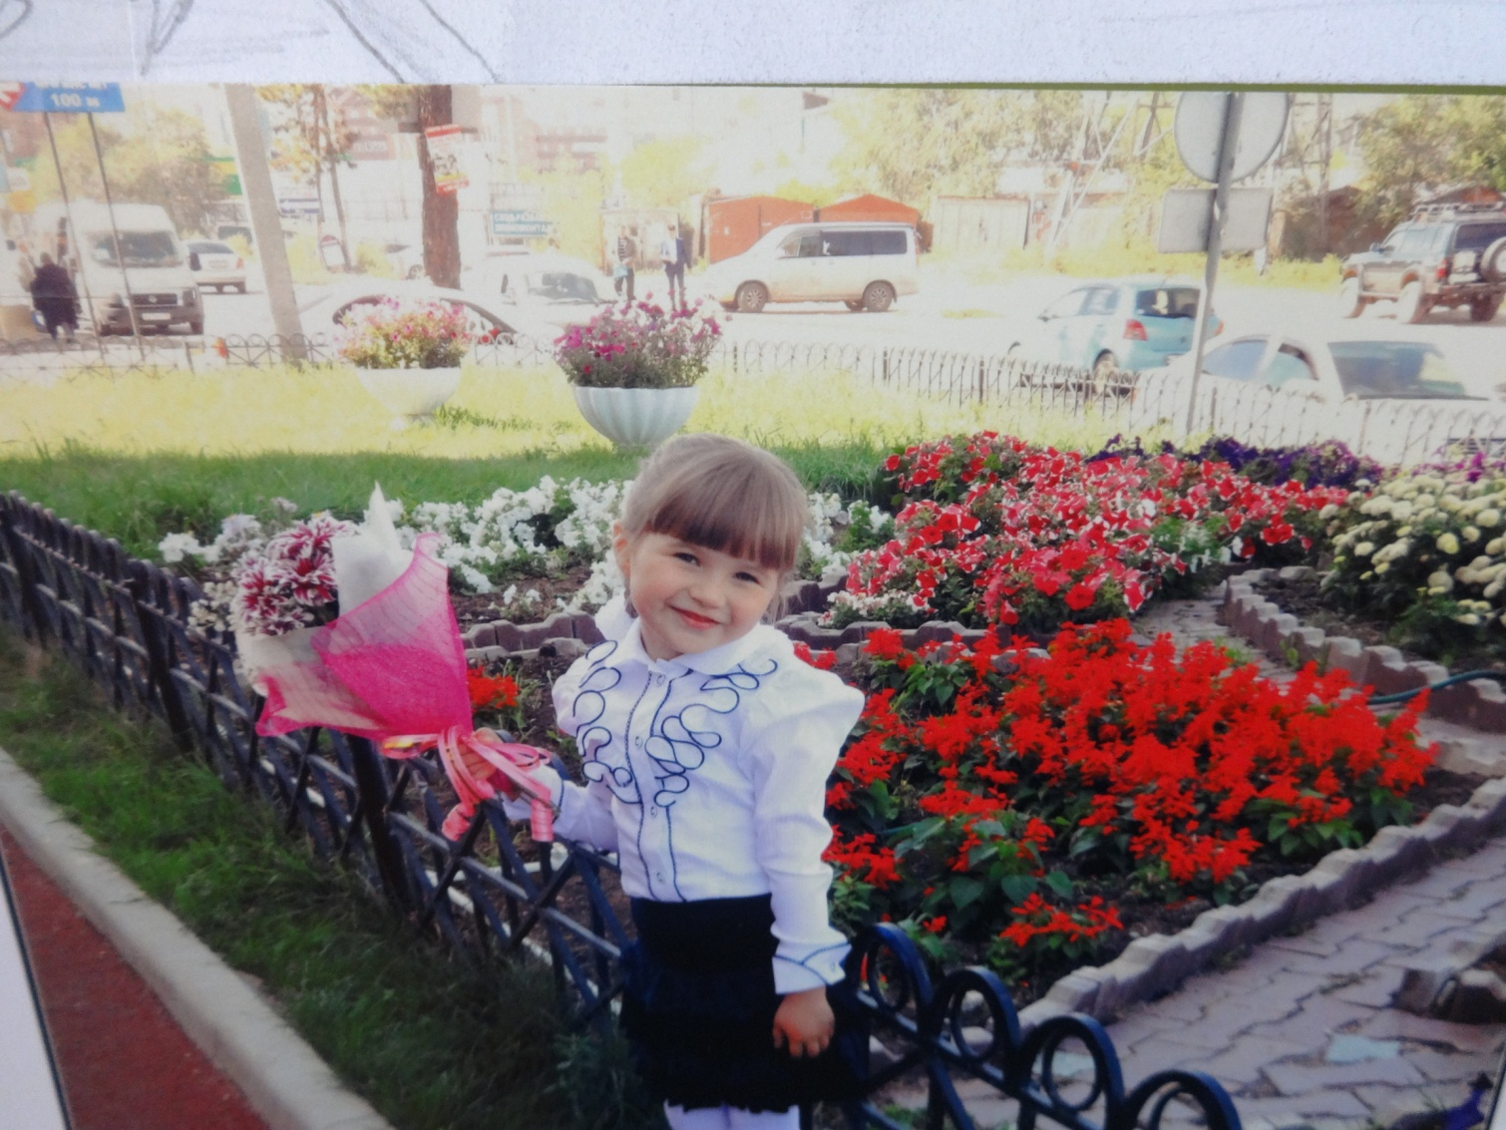
«Наши фотографии»

Slide 16
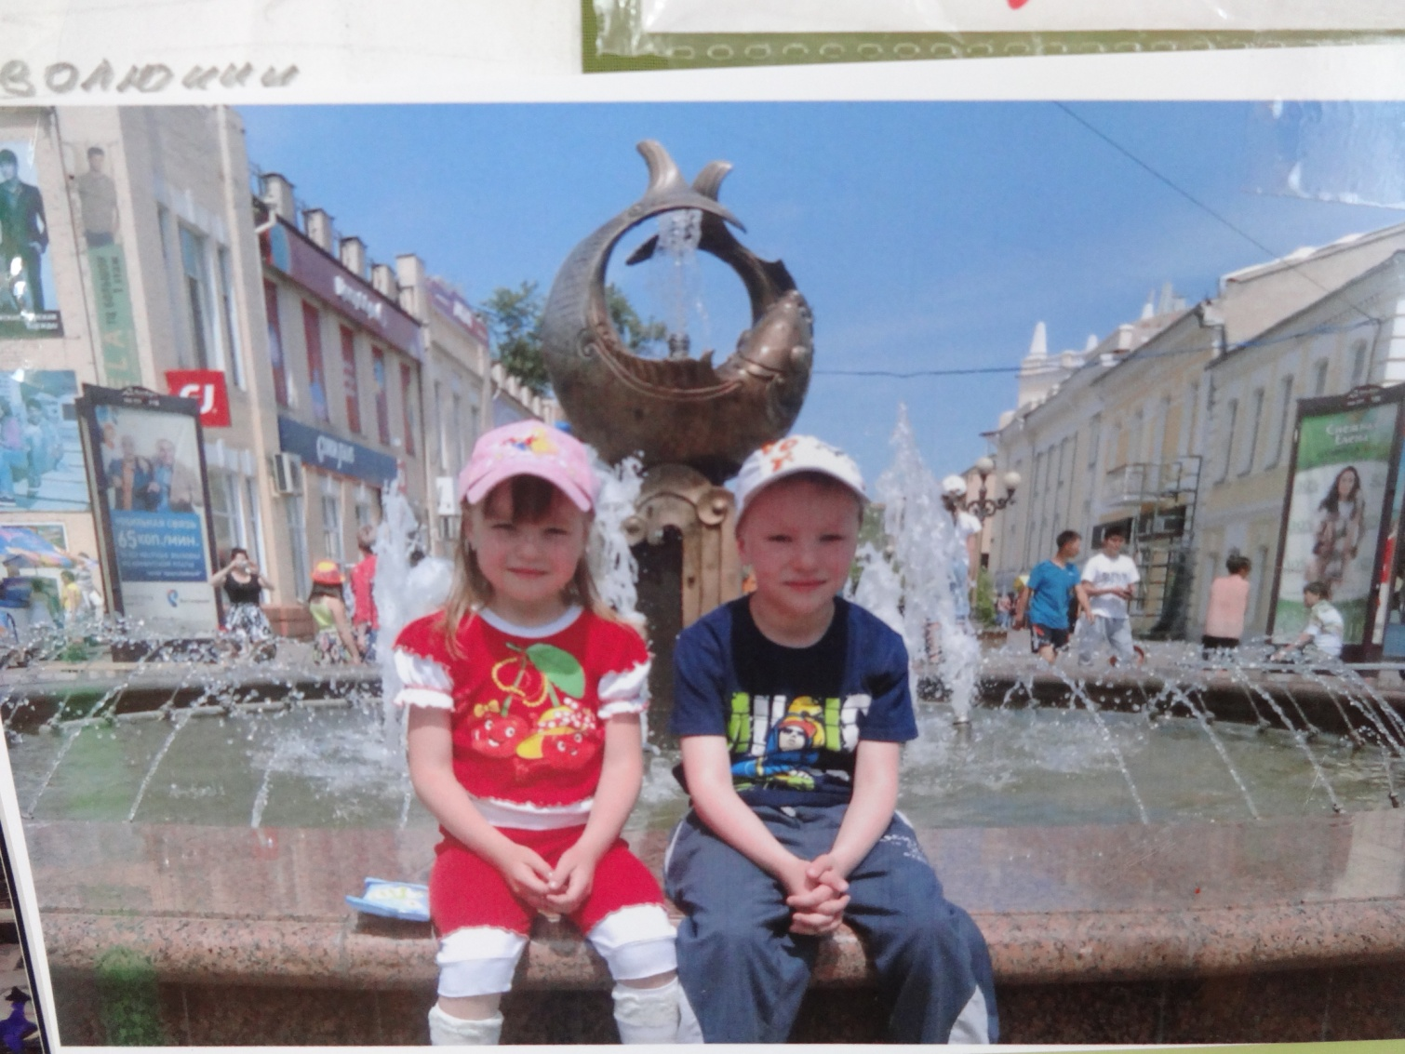

Slide 17
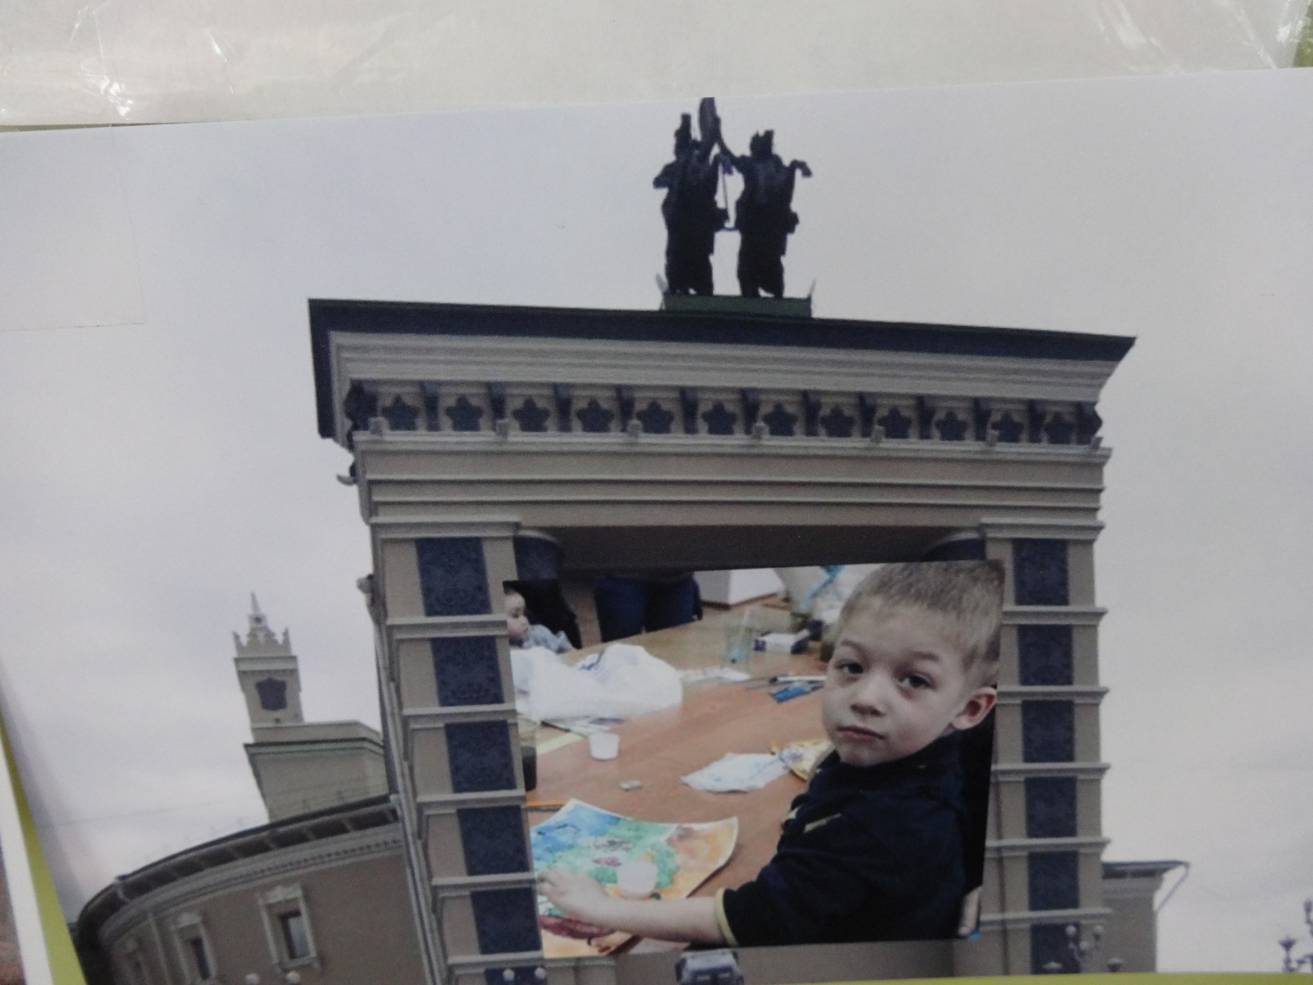

Slide 18
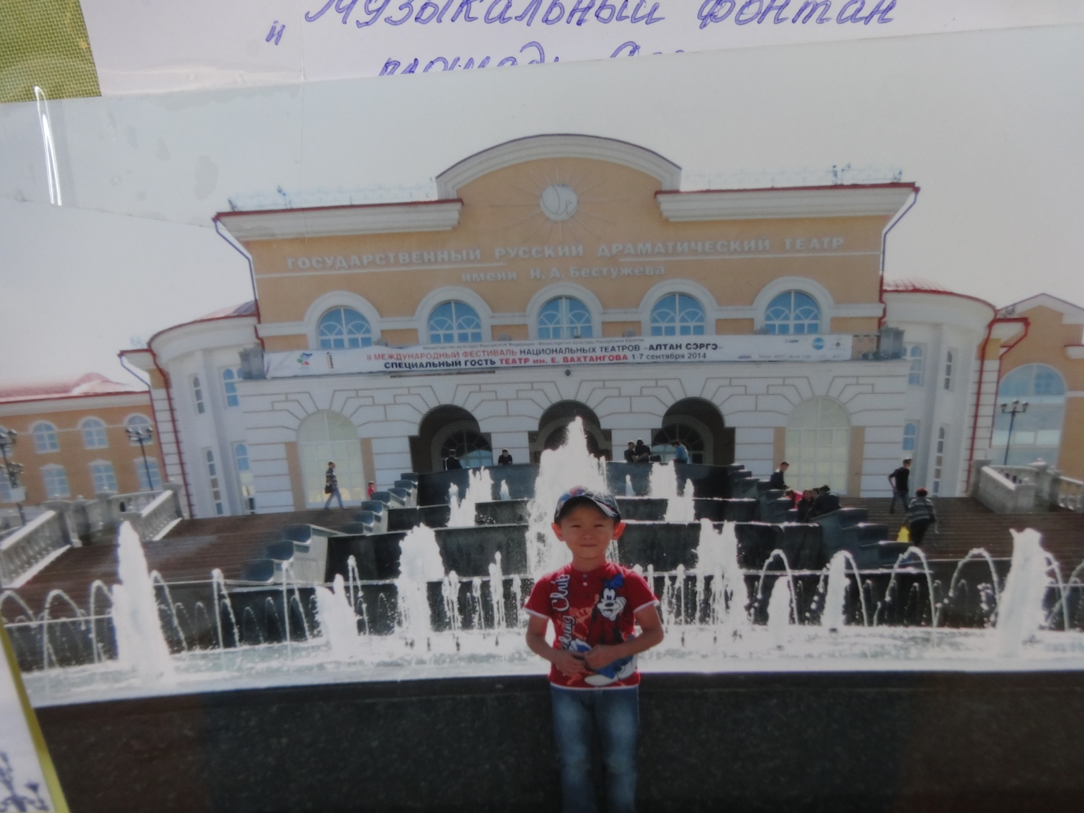

Slide 19
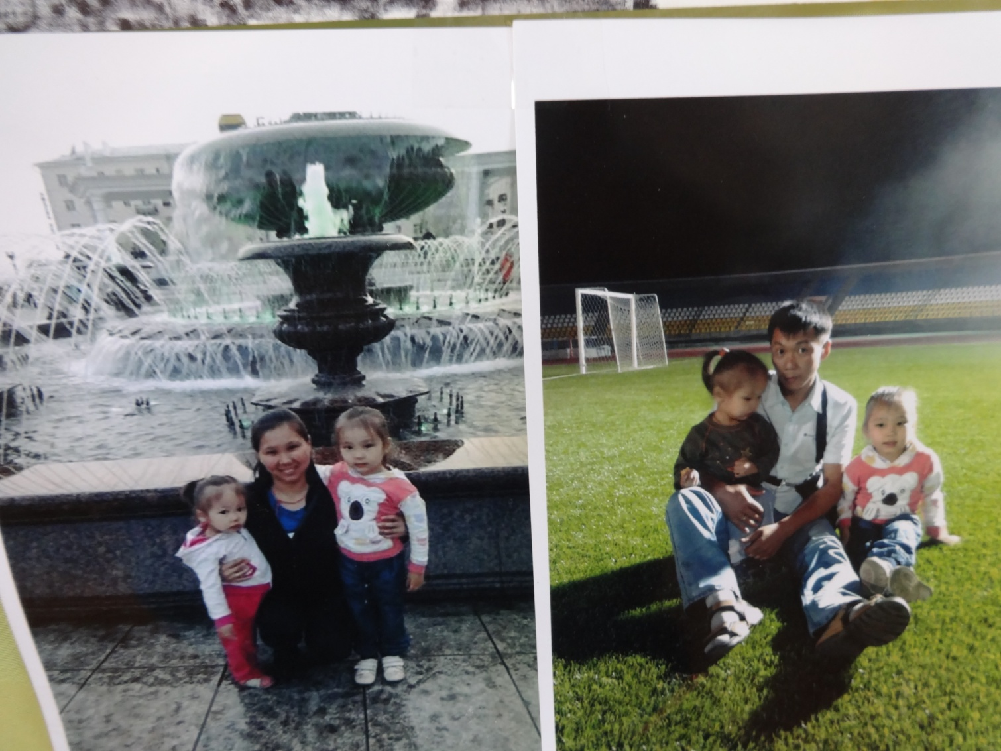

Slide 20
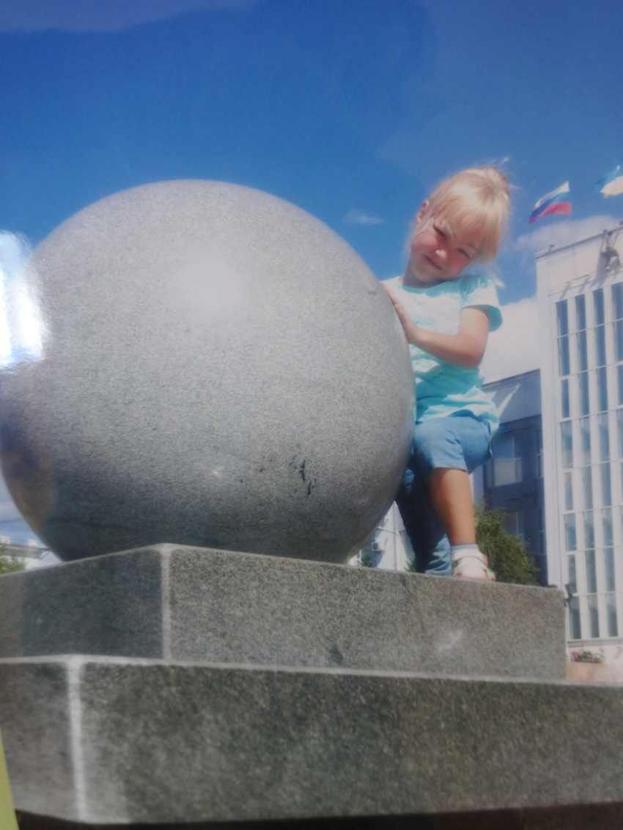
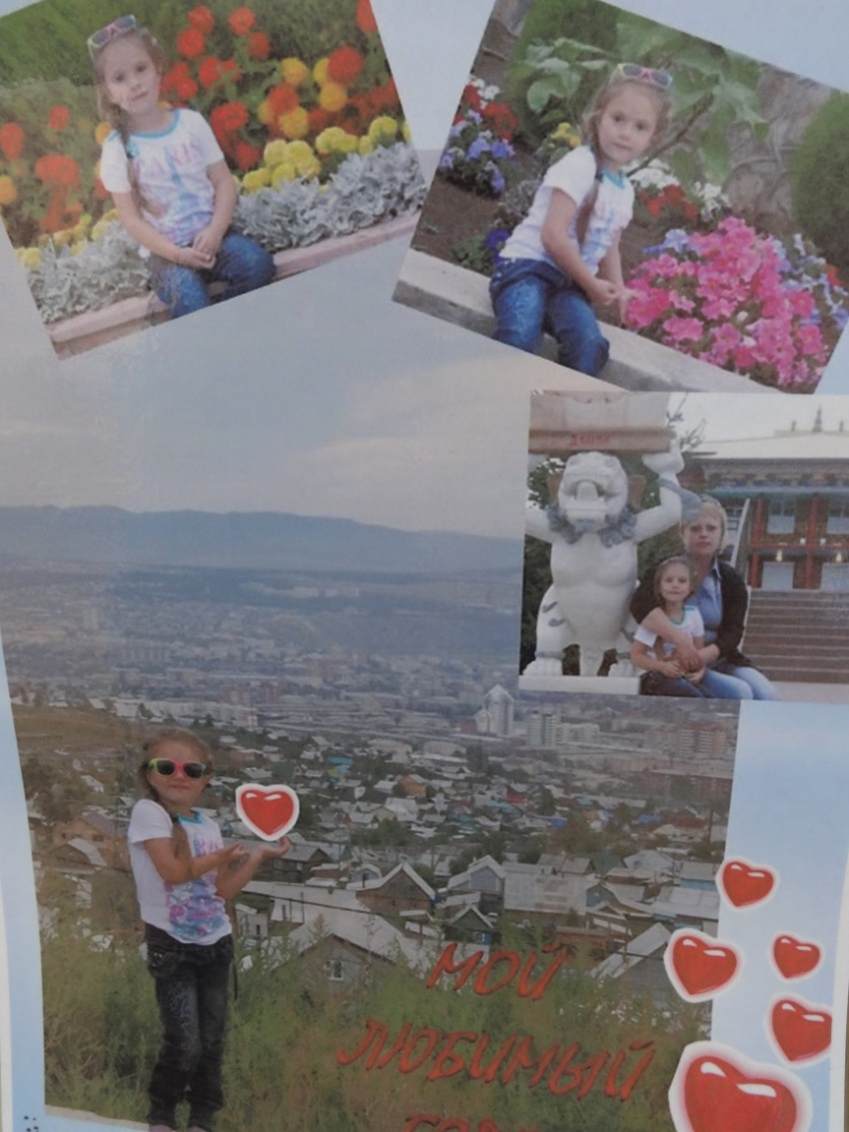

Slide 21
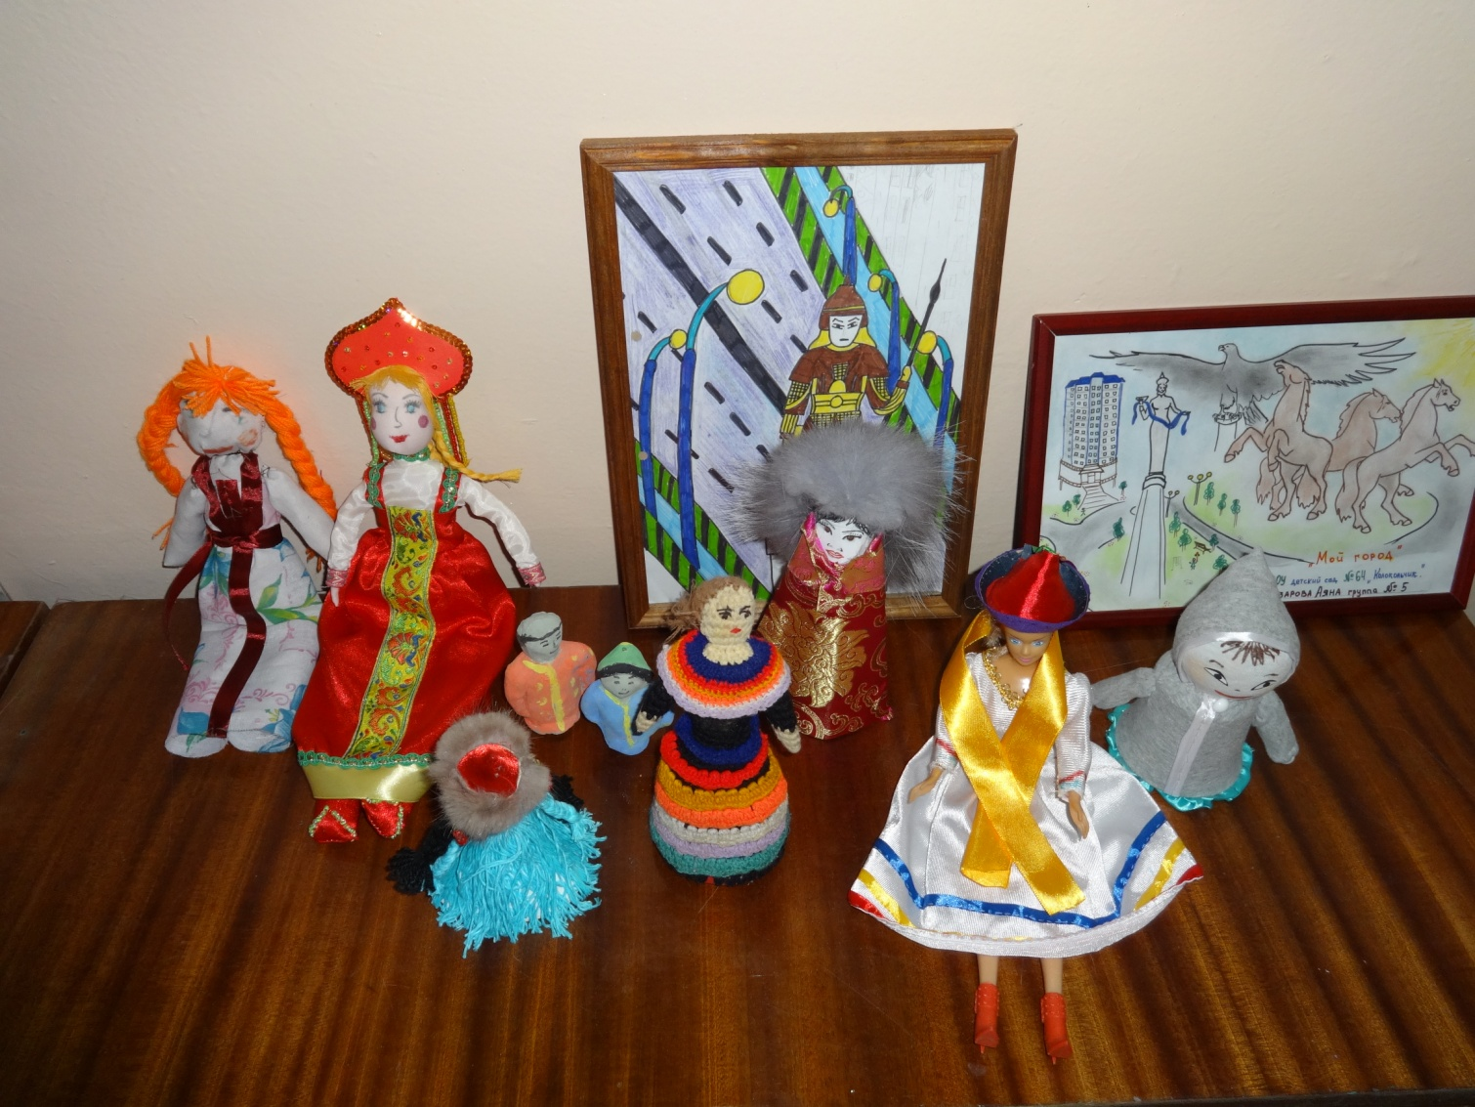
«Наши куклы»

Slide 22
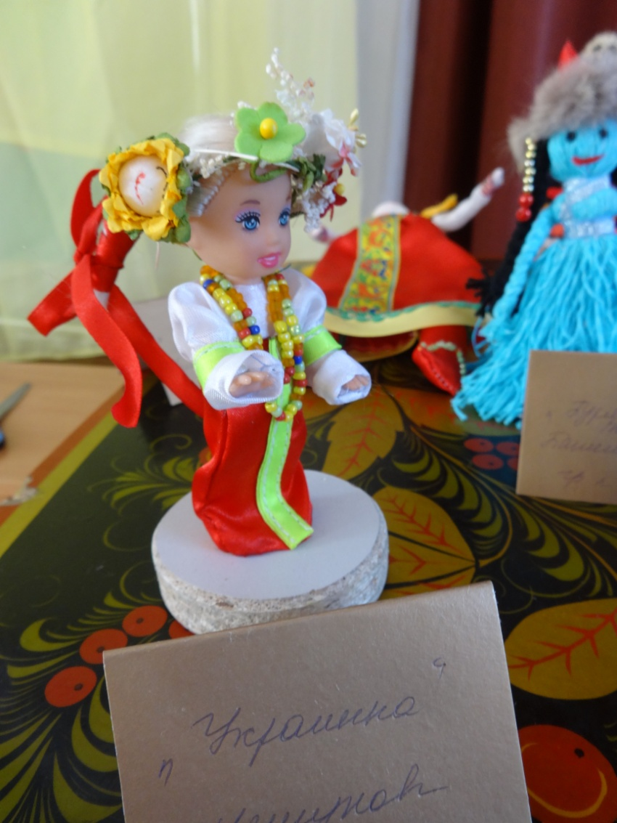
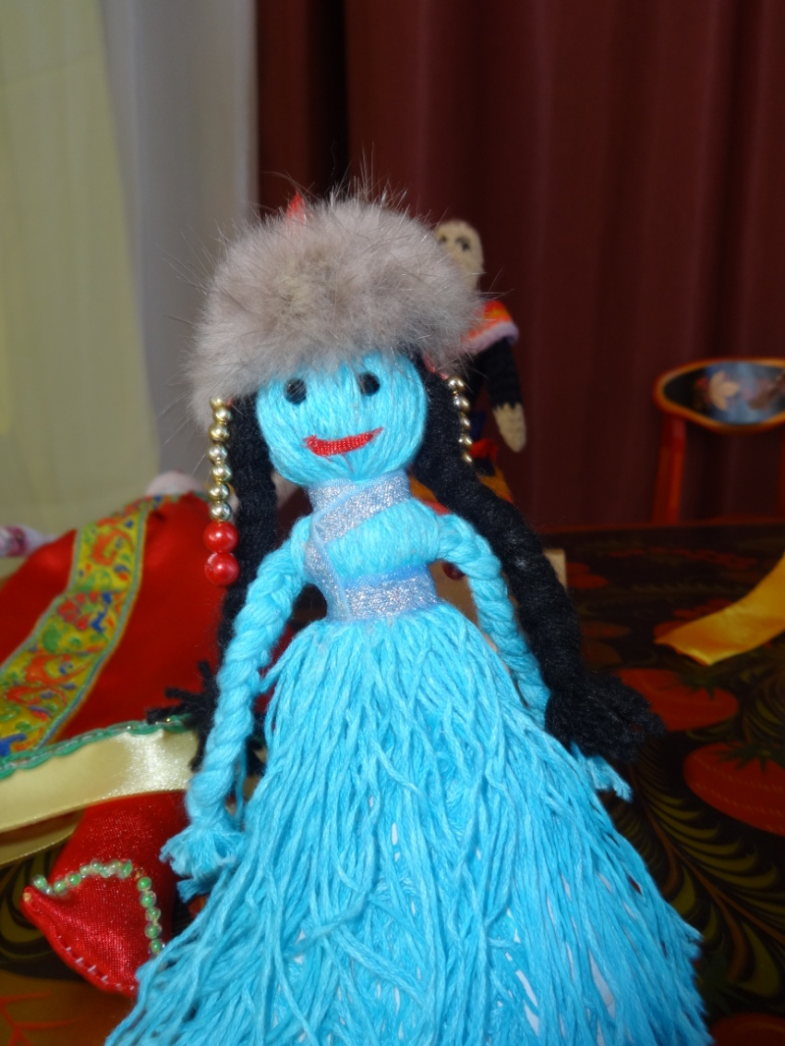

Slide 23
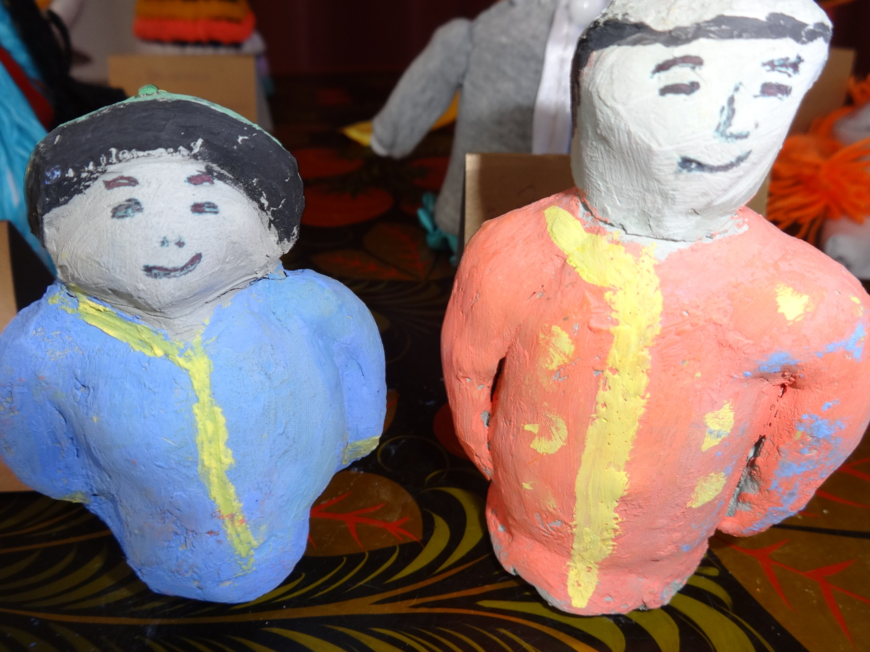

Slide 24
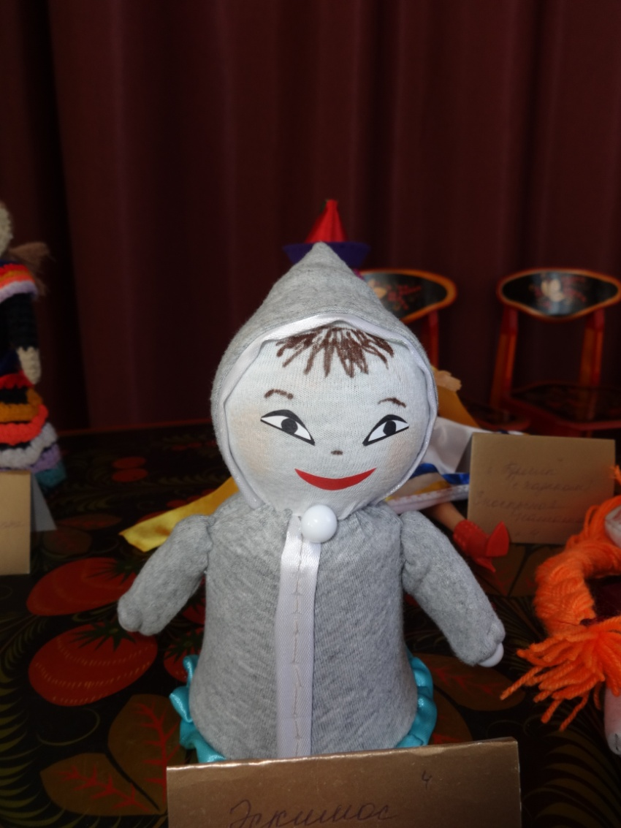
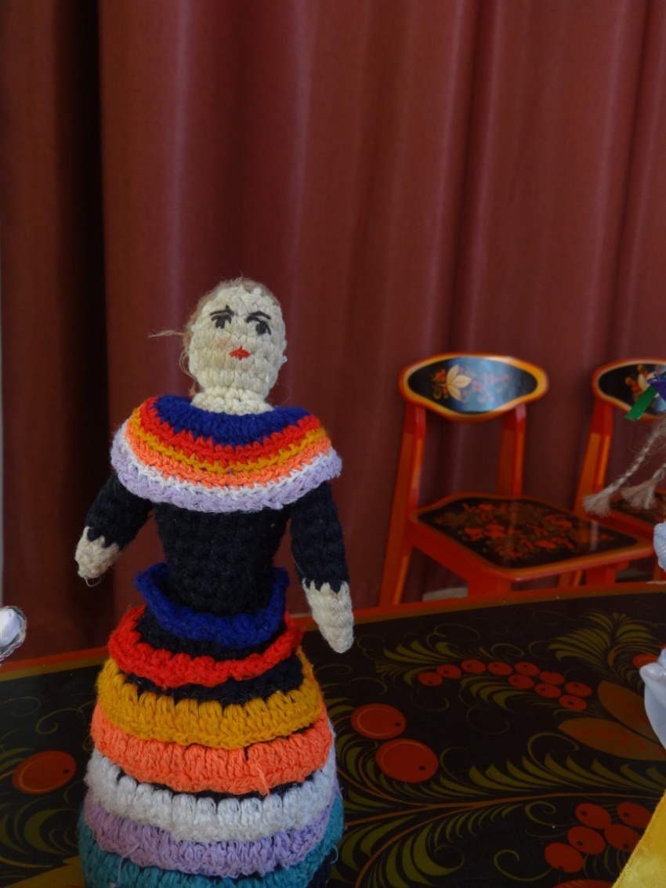

Slide 25
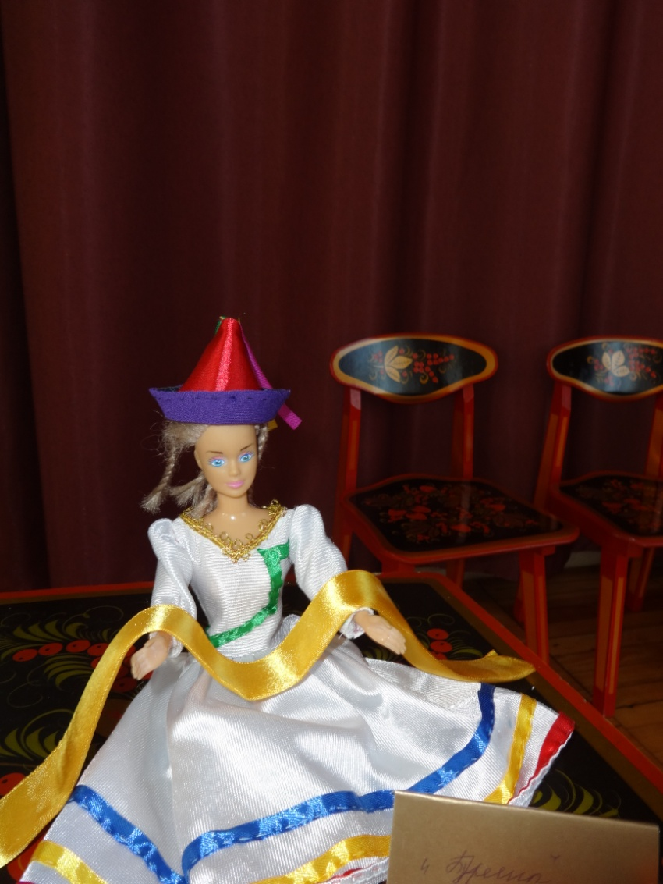
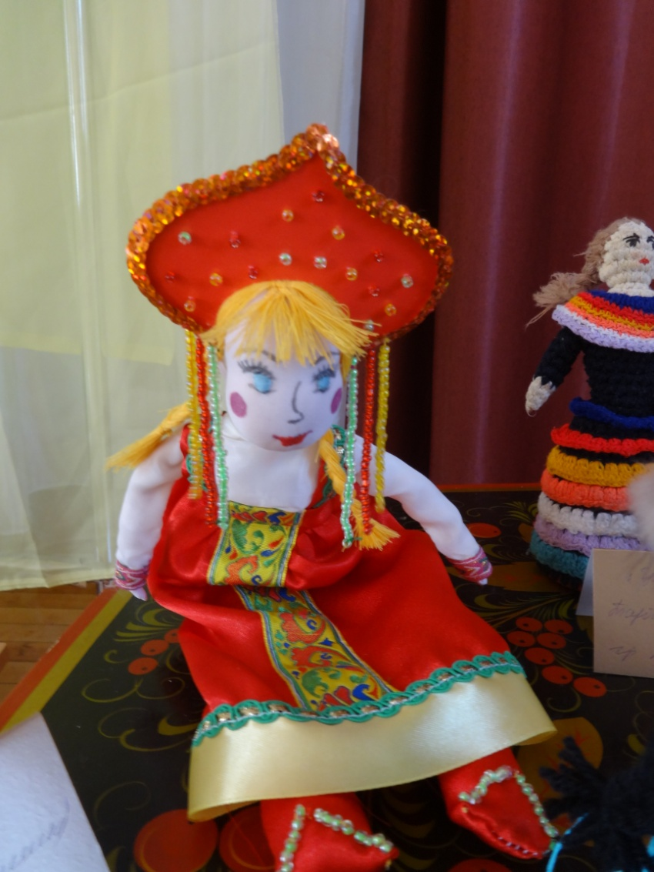

Slide 26
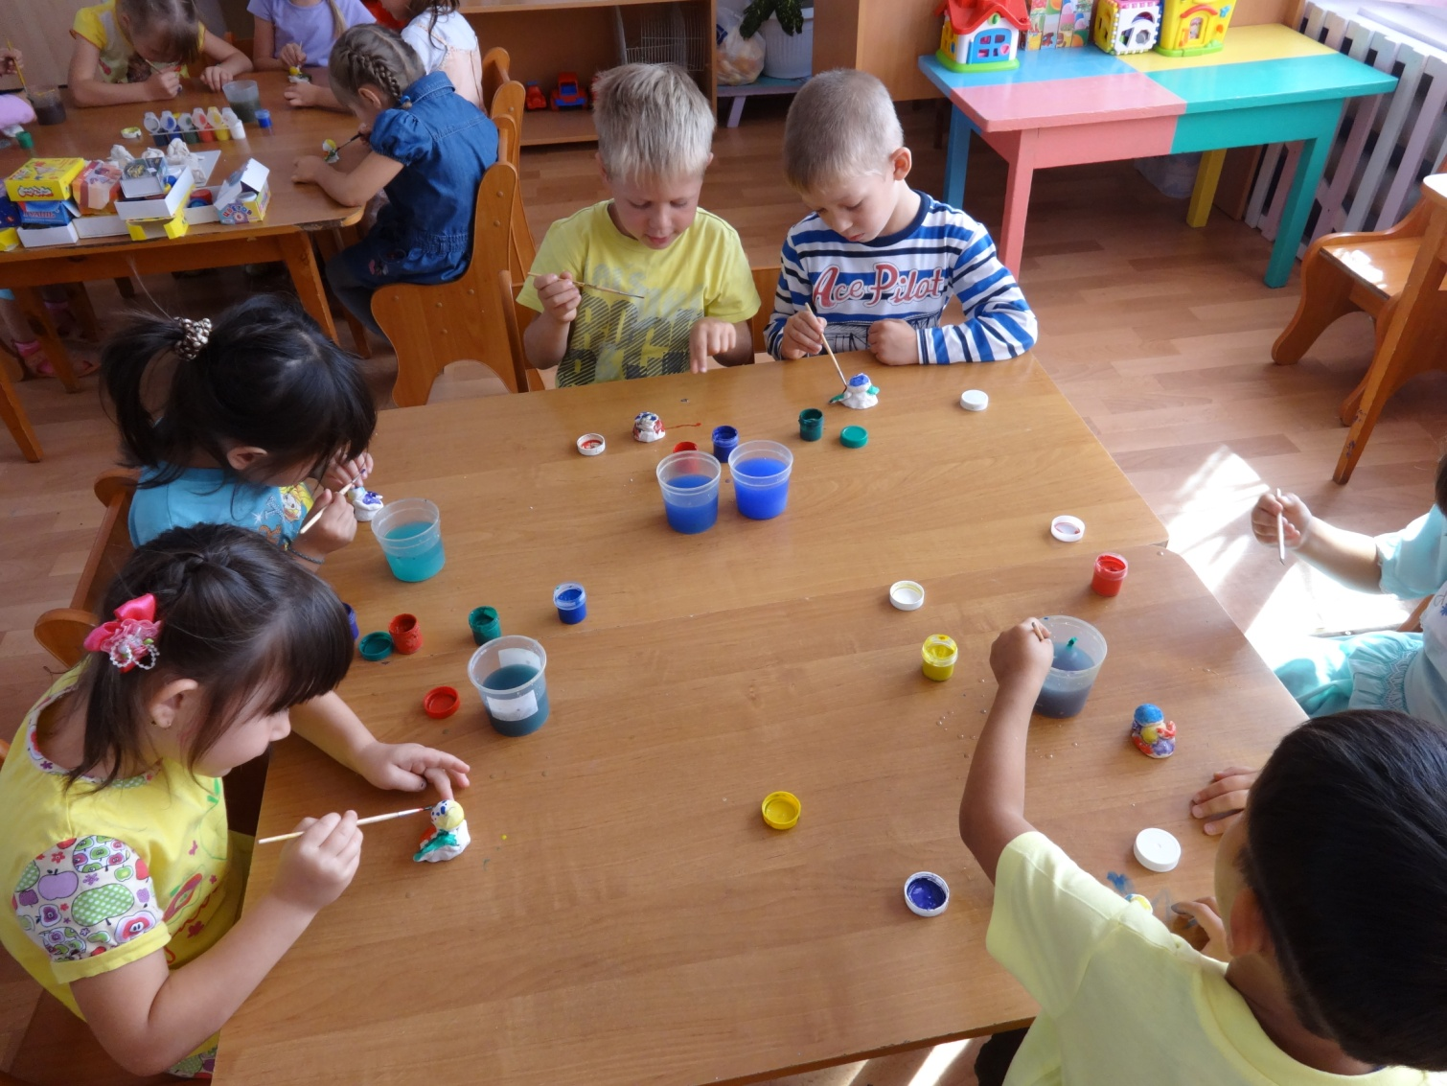
«Сувениры своими руками»

Slide 27
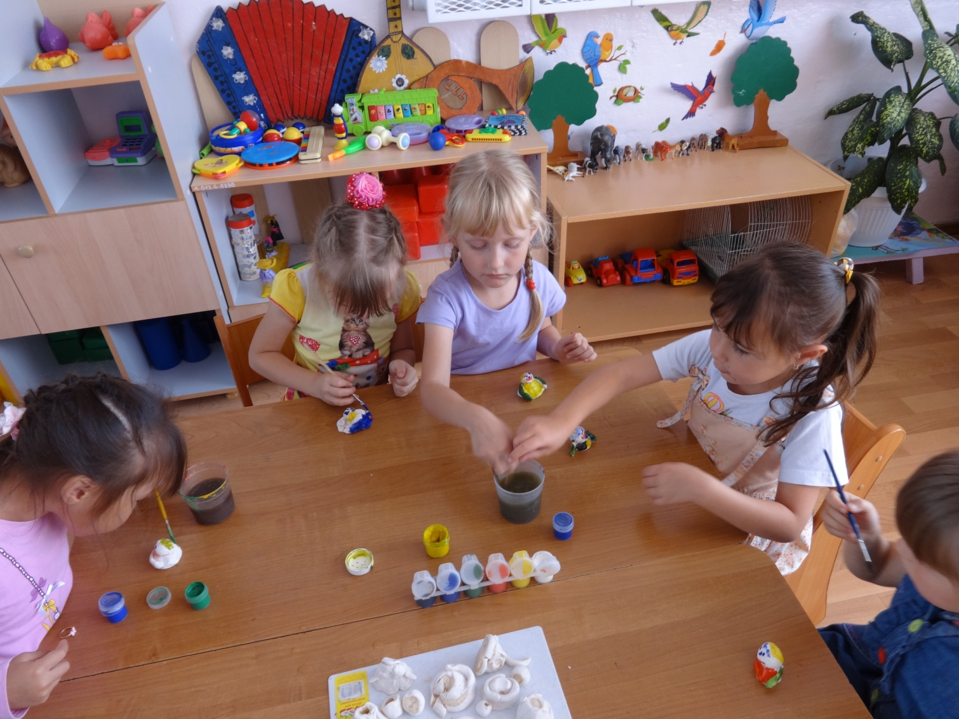

Slide 28
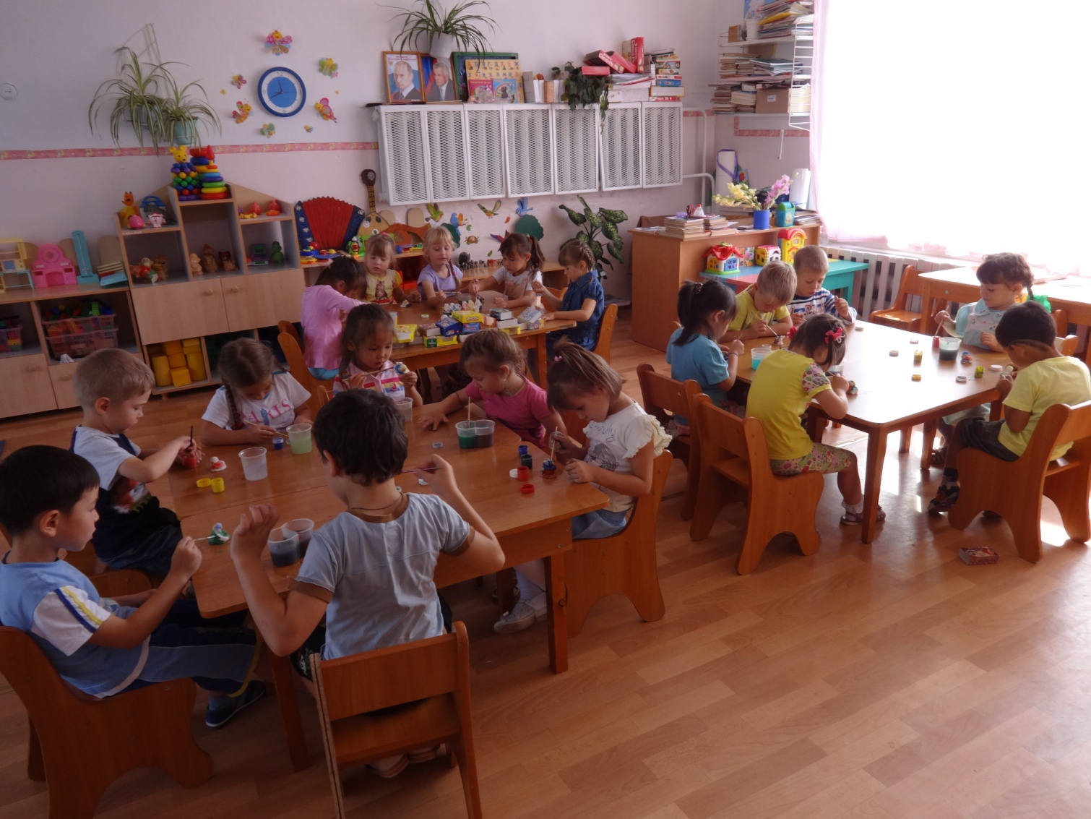

Slide 29
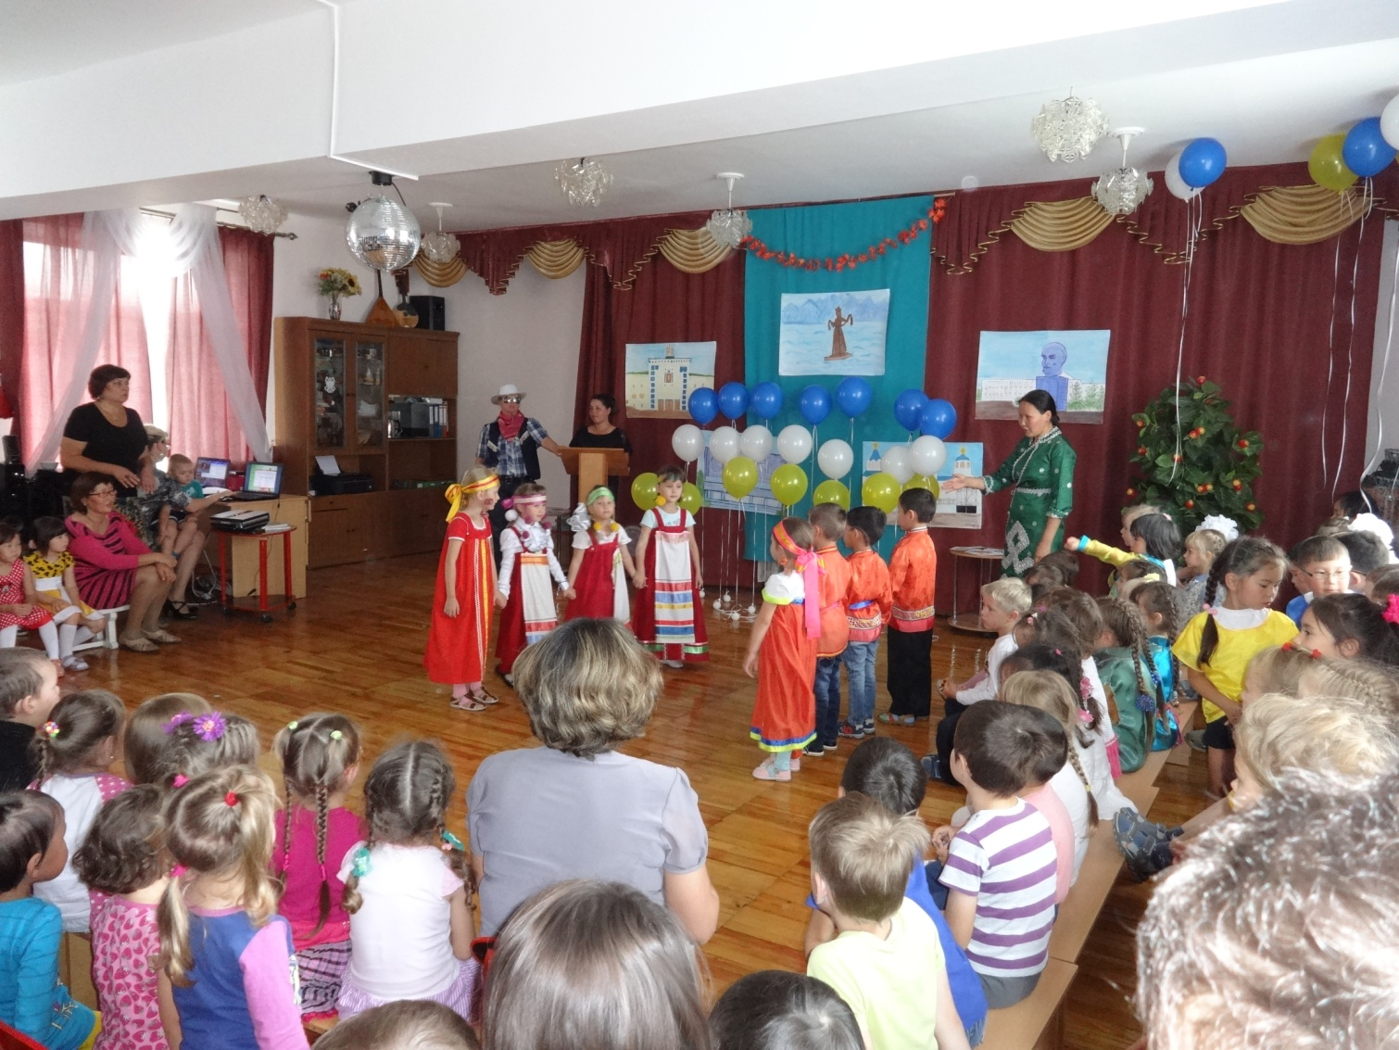
«Выступление наших артистов»

Slide 30
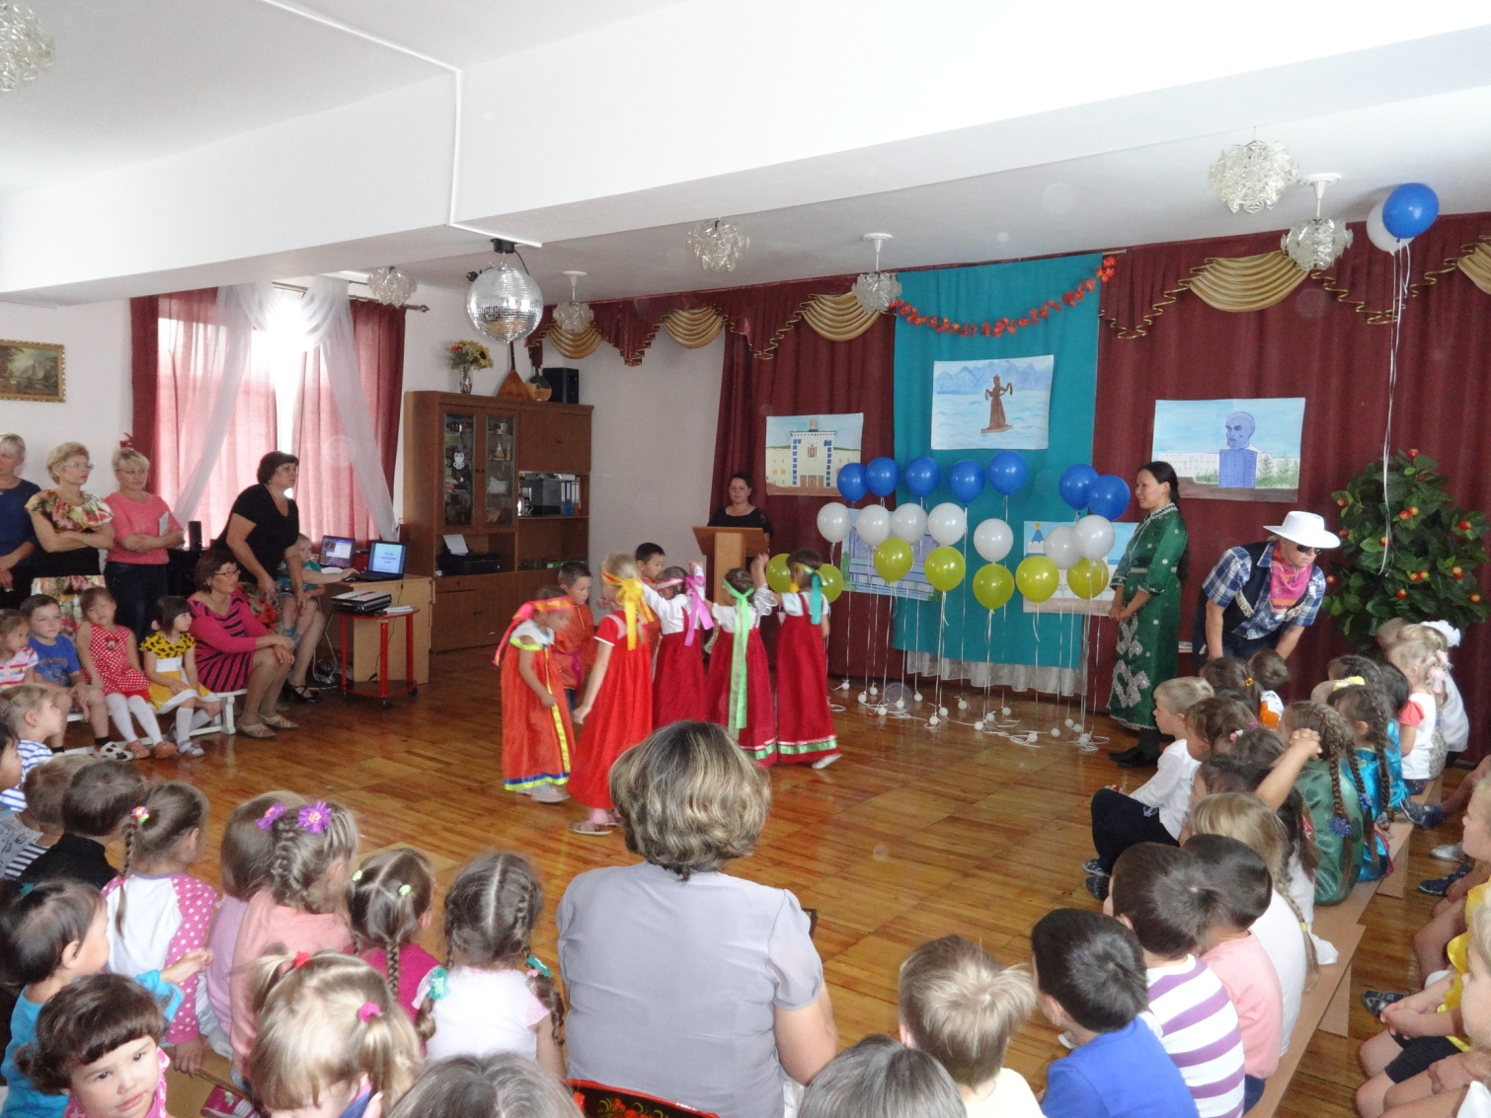

Slide 31
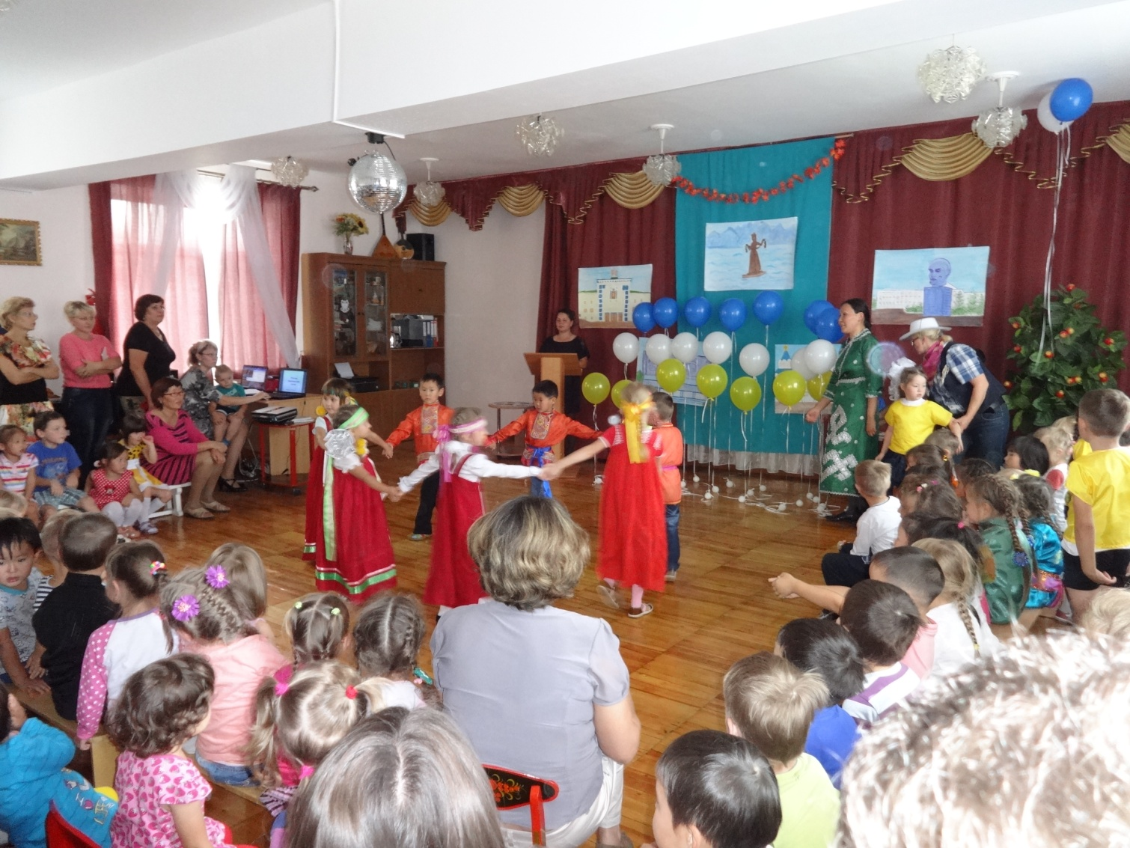

Slide 32
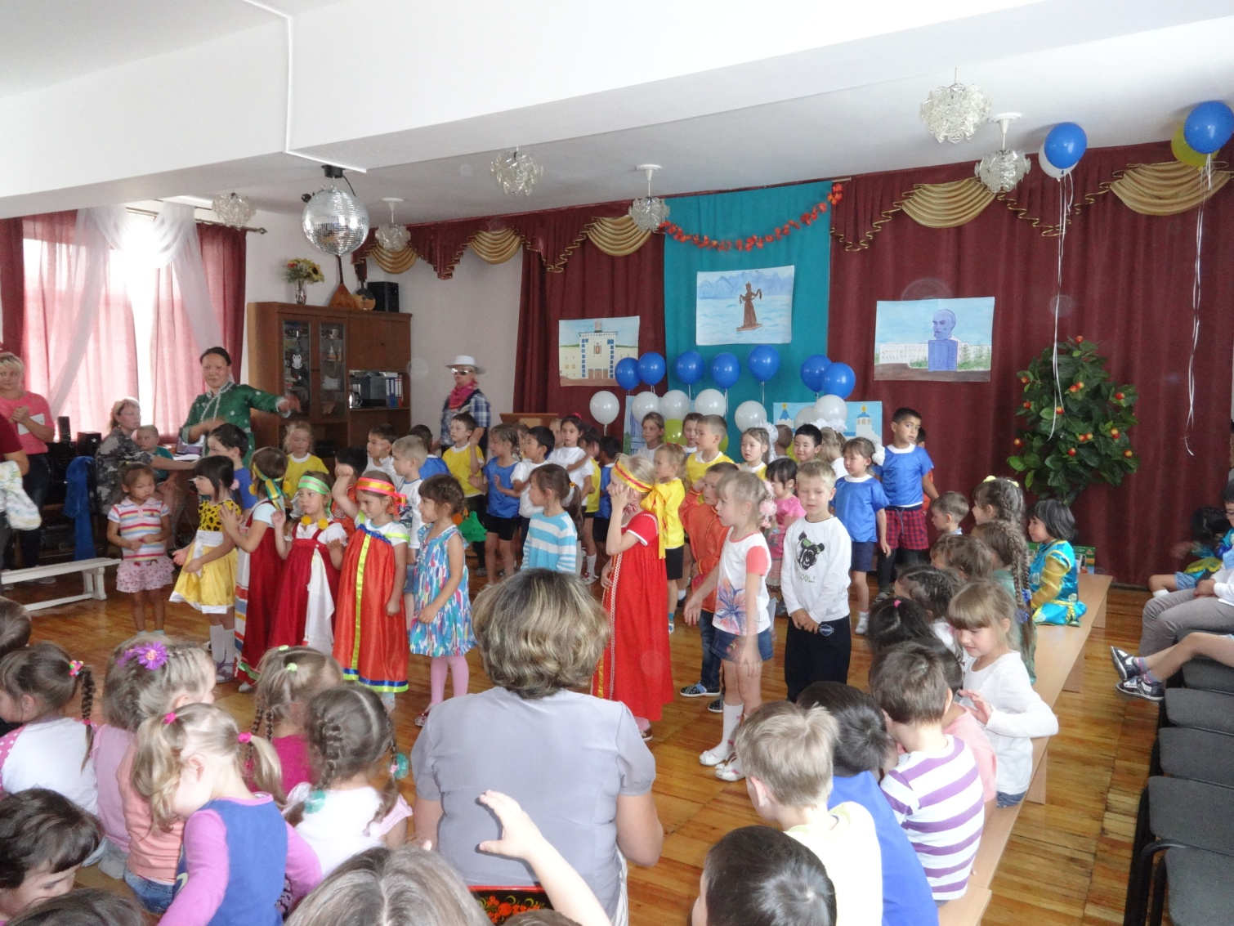
«Флэш - моб»

Slide 33
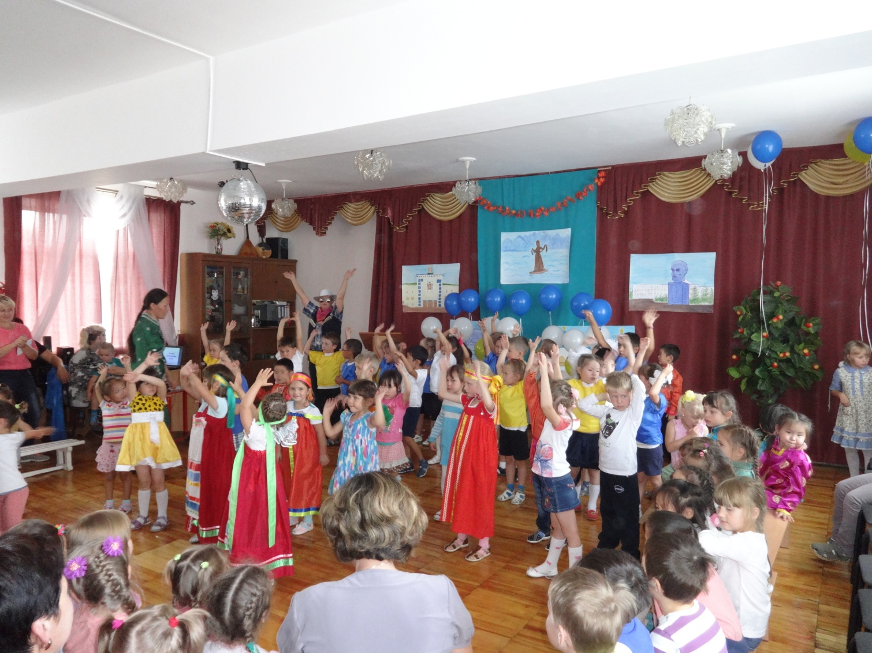

Slide 34
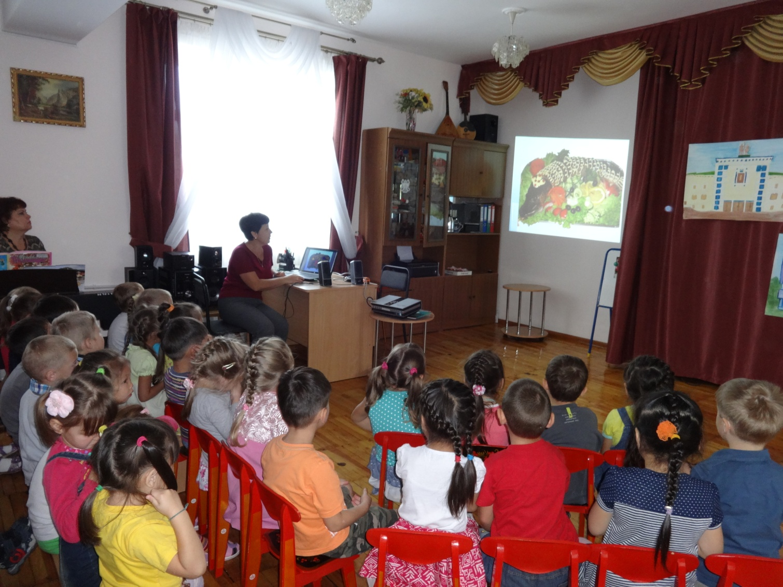
«Знакомство с кухнями разных национальностей»

Slide 35
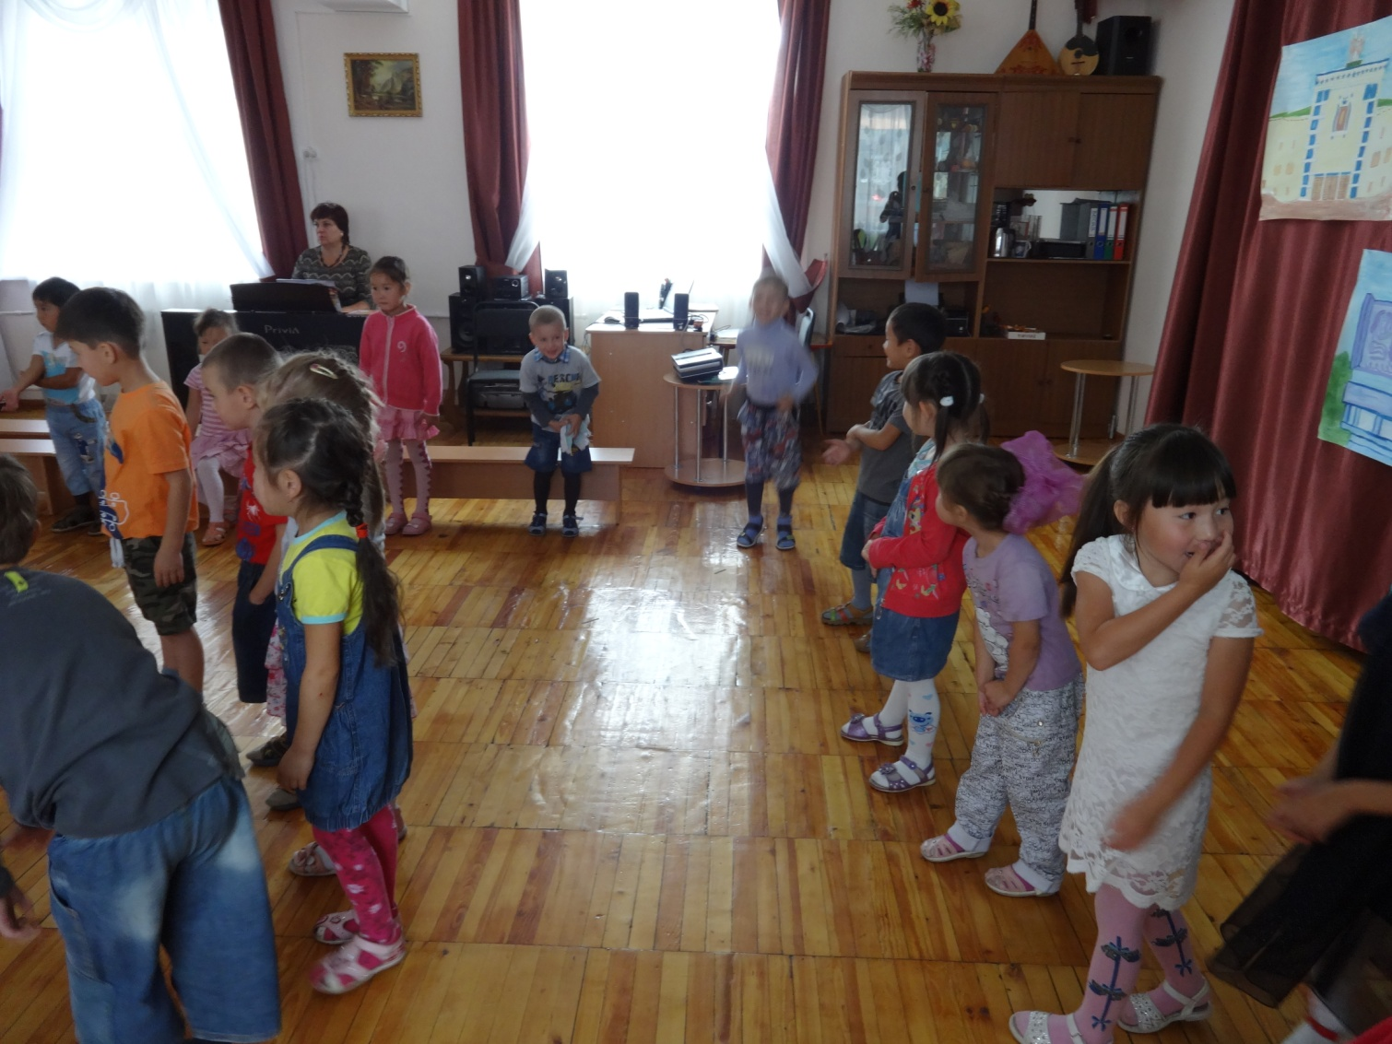
«Подвижные игры»

Slide 36
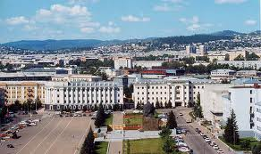
Конец!!!

